Slide 1
Portafolio virtual de evidencias
Equipo número: 8

Slide 2
1a. Reunión de trabajo
20 de octubre de 2017

Slide 3
2) Maestros participantes y sus asignaturas
Nombre del maestro | Asignatura
Lidia Elena Caña Díaz | Informática IV
Raquel Reyes Fabián | Educación Estética y Artística IV: Danza Española
Omar Ruiz Gutiérrez | Lengua Extranjera Inglés IV

Slide 4
3) Ciclo escolar en el que se planea llevar a cabo el proyecto
CICLO ESCOLAR 2018 - 2019

Slide 5
4) Nombre del portafolio/proyecto
Infordance
Are you in for Dancing?

Slide 6
5) Índice de apartados del portafolio
5.a Productos generados en la primera sesión de trabajo. Productos:
1. Producto 1. C.A.I.A.C. Conclusiones Generales. FOTO
2. Producto 3. Fotografías de la sesión tomadas por los propios grupos y la persona asignada para tal fin.
5.b Fotografía del Organizador gráfico que muestre los contenidos y conceptos de todas las asignaturas involucradas en el proyecto y su interrelación. (Producto 2.)

Slide 7
1. Producto 1. C.A.I.A.C. Conclusiones Generales. FOTO

Slide 8
1. Producto 1. C.A.I.A.C. Conclusiones Generales. FOTO (continuación)

Slide 9
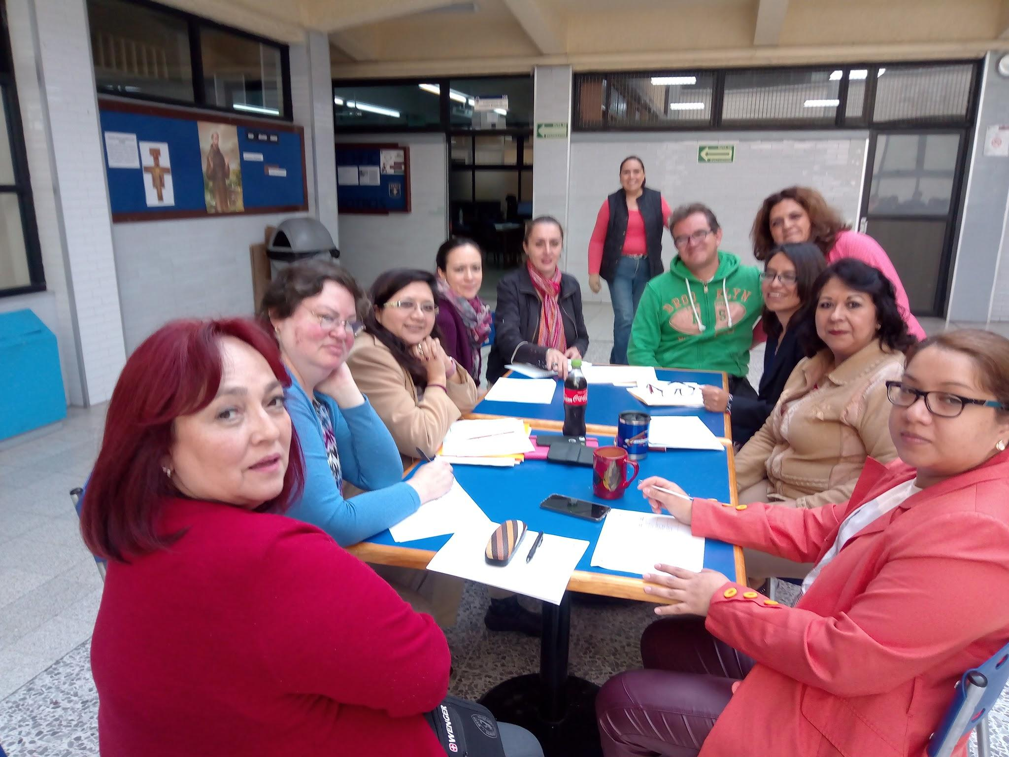
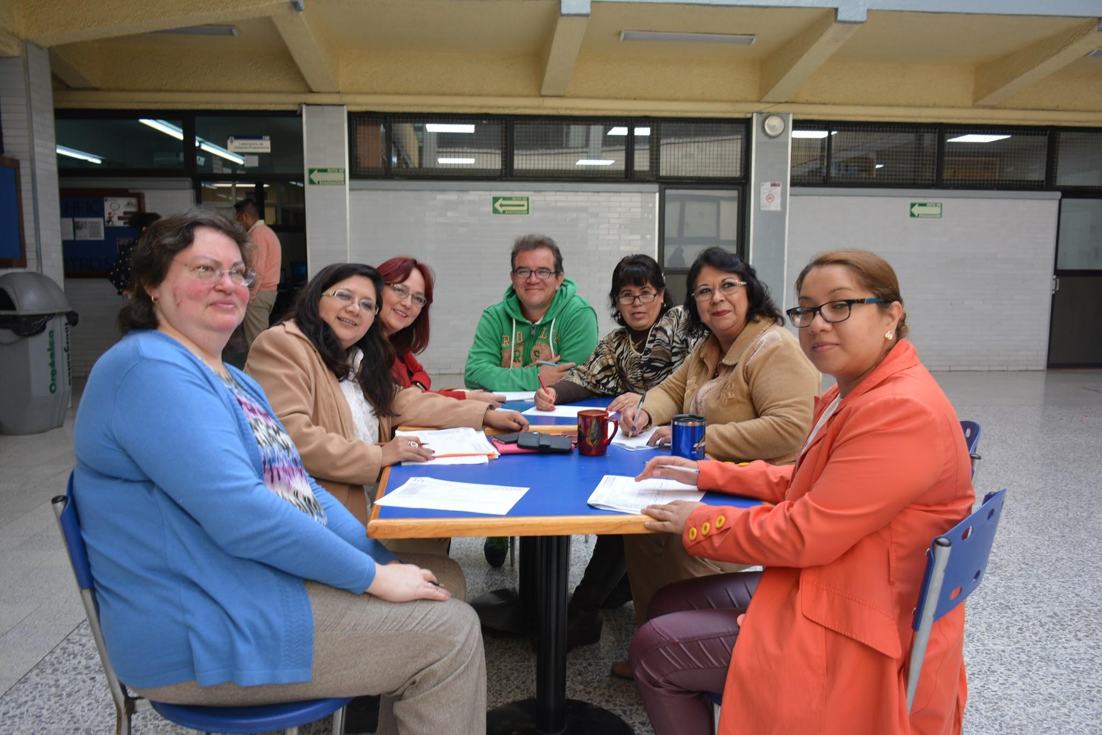
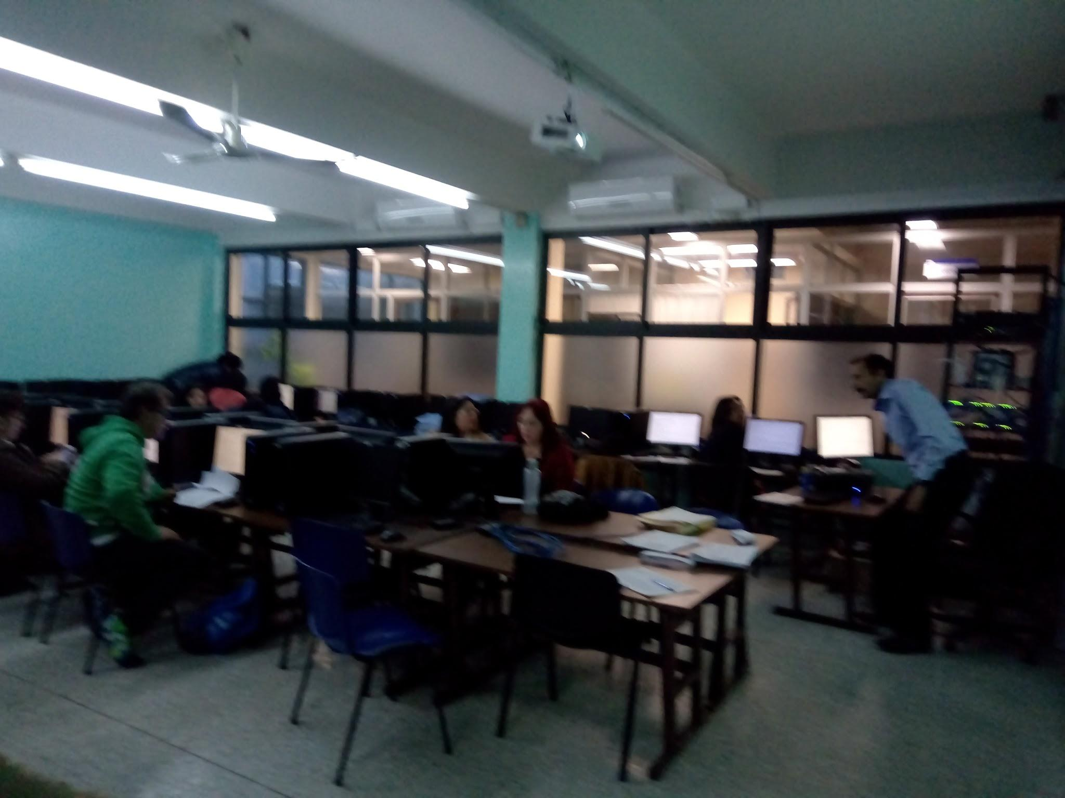
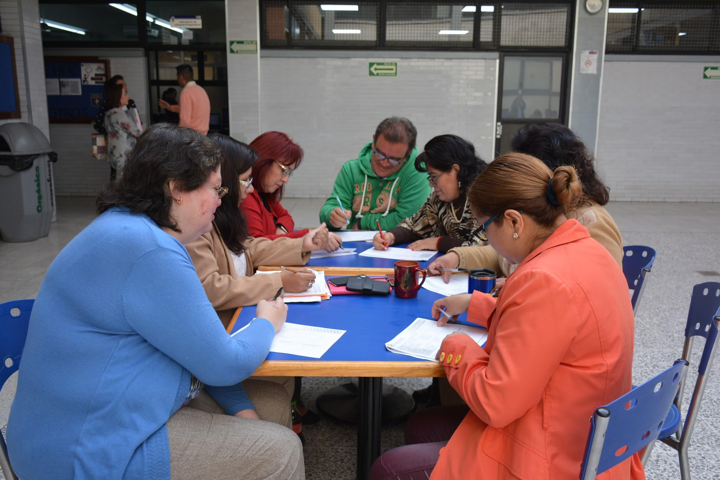
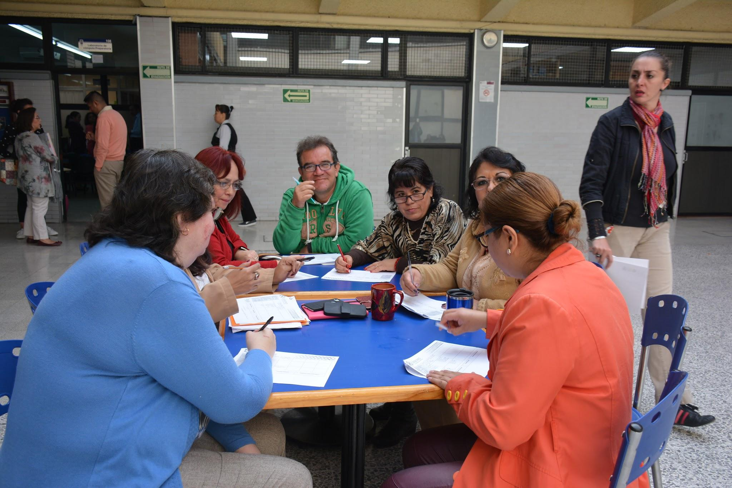
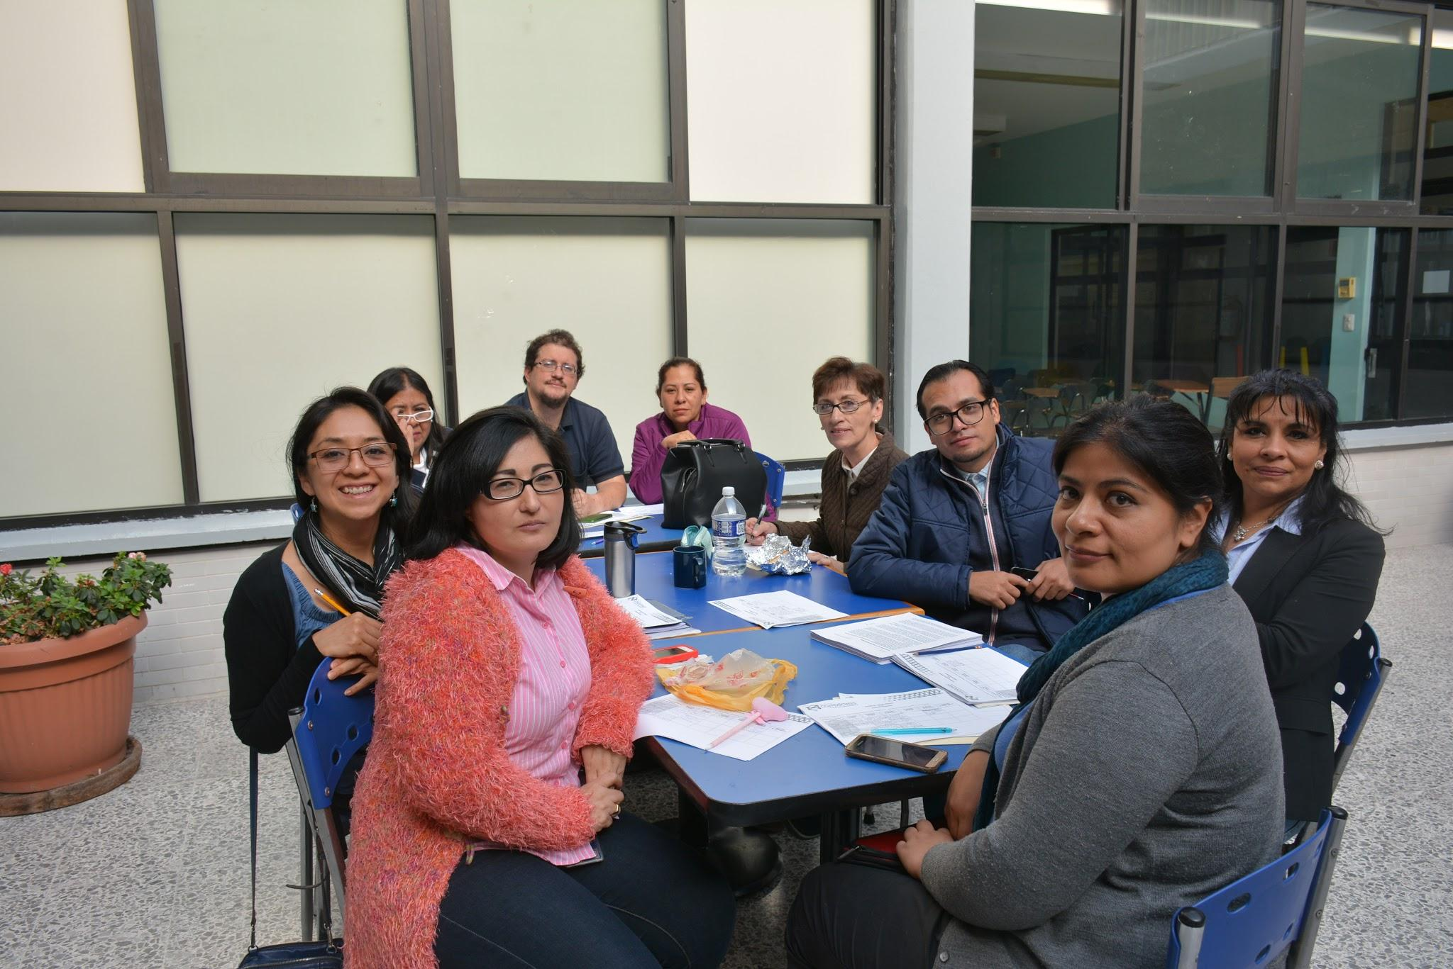
2. Producto 3. Fotografías de la sesión tomadas por los propios grupos y la persona asignada para tal fin.

Slide 10
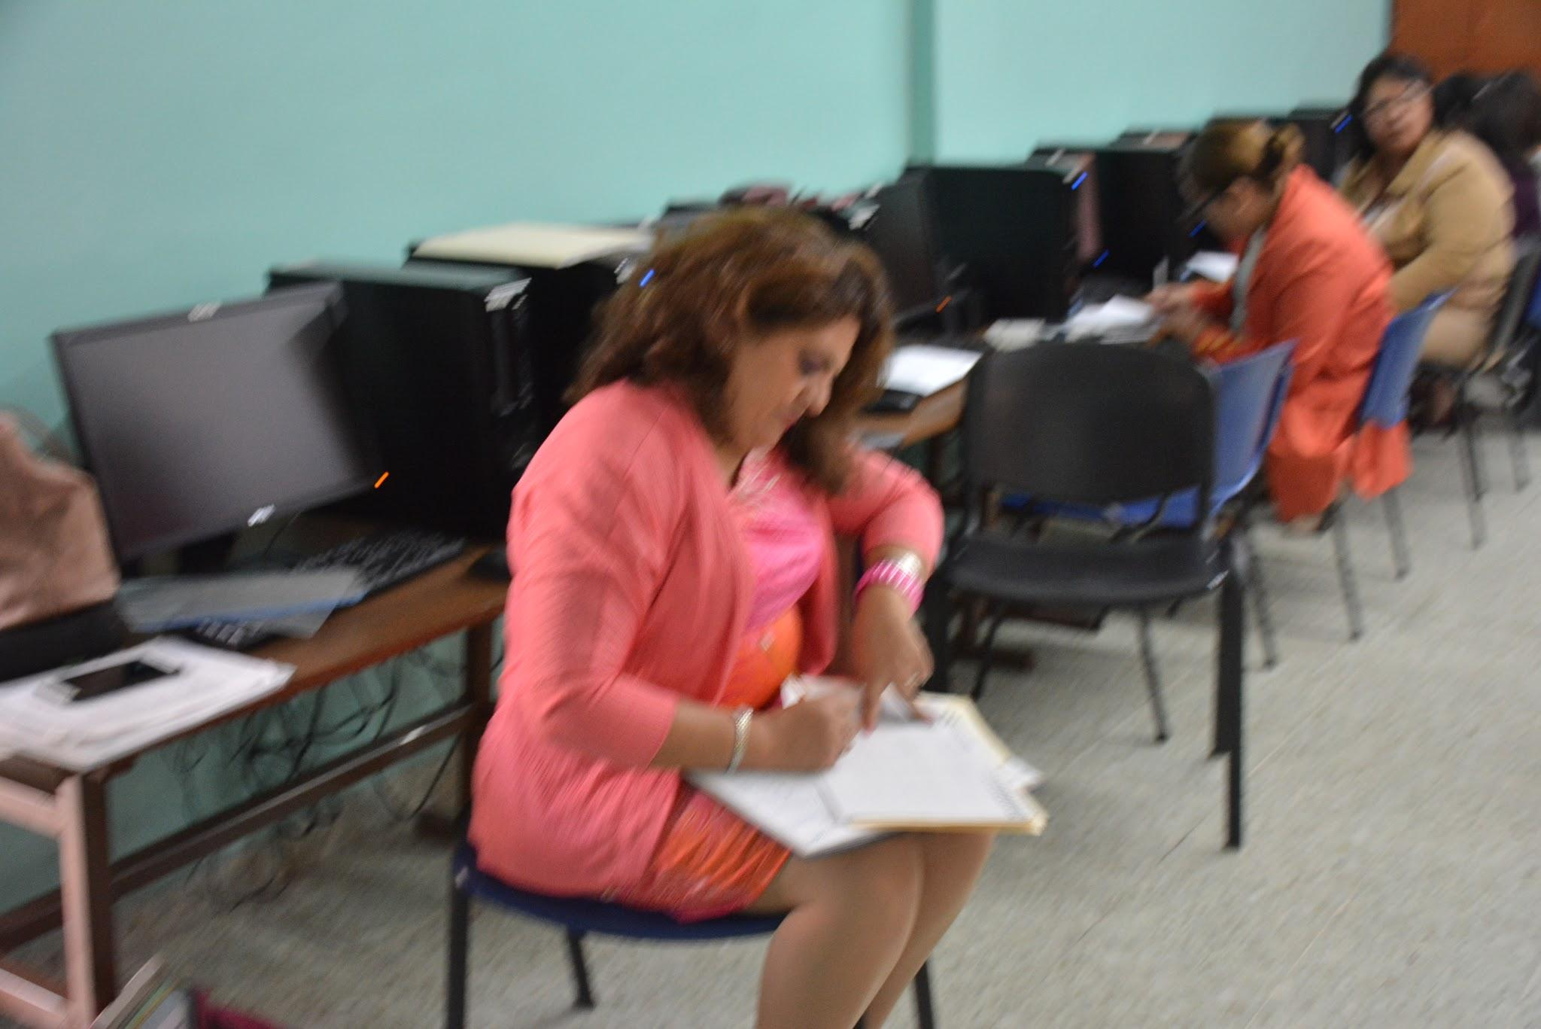
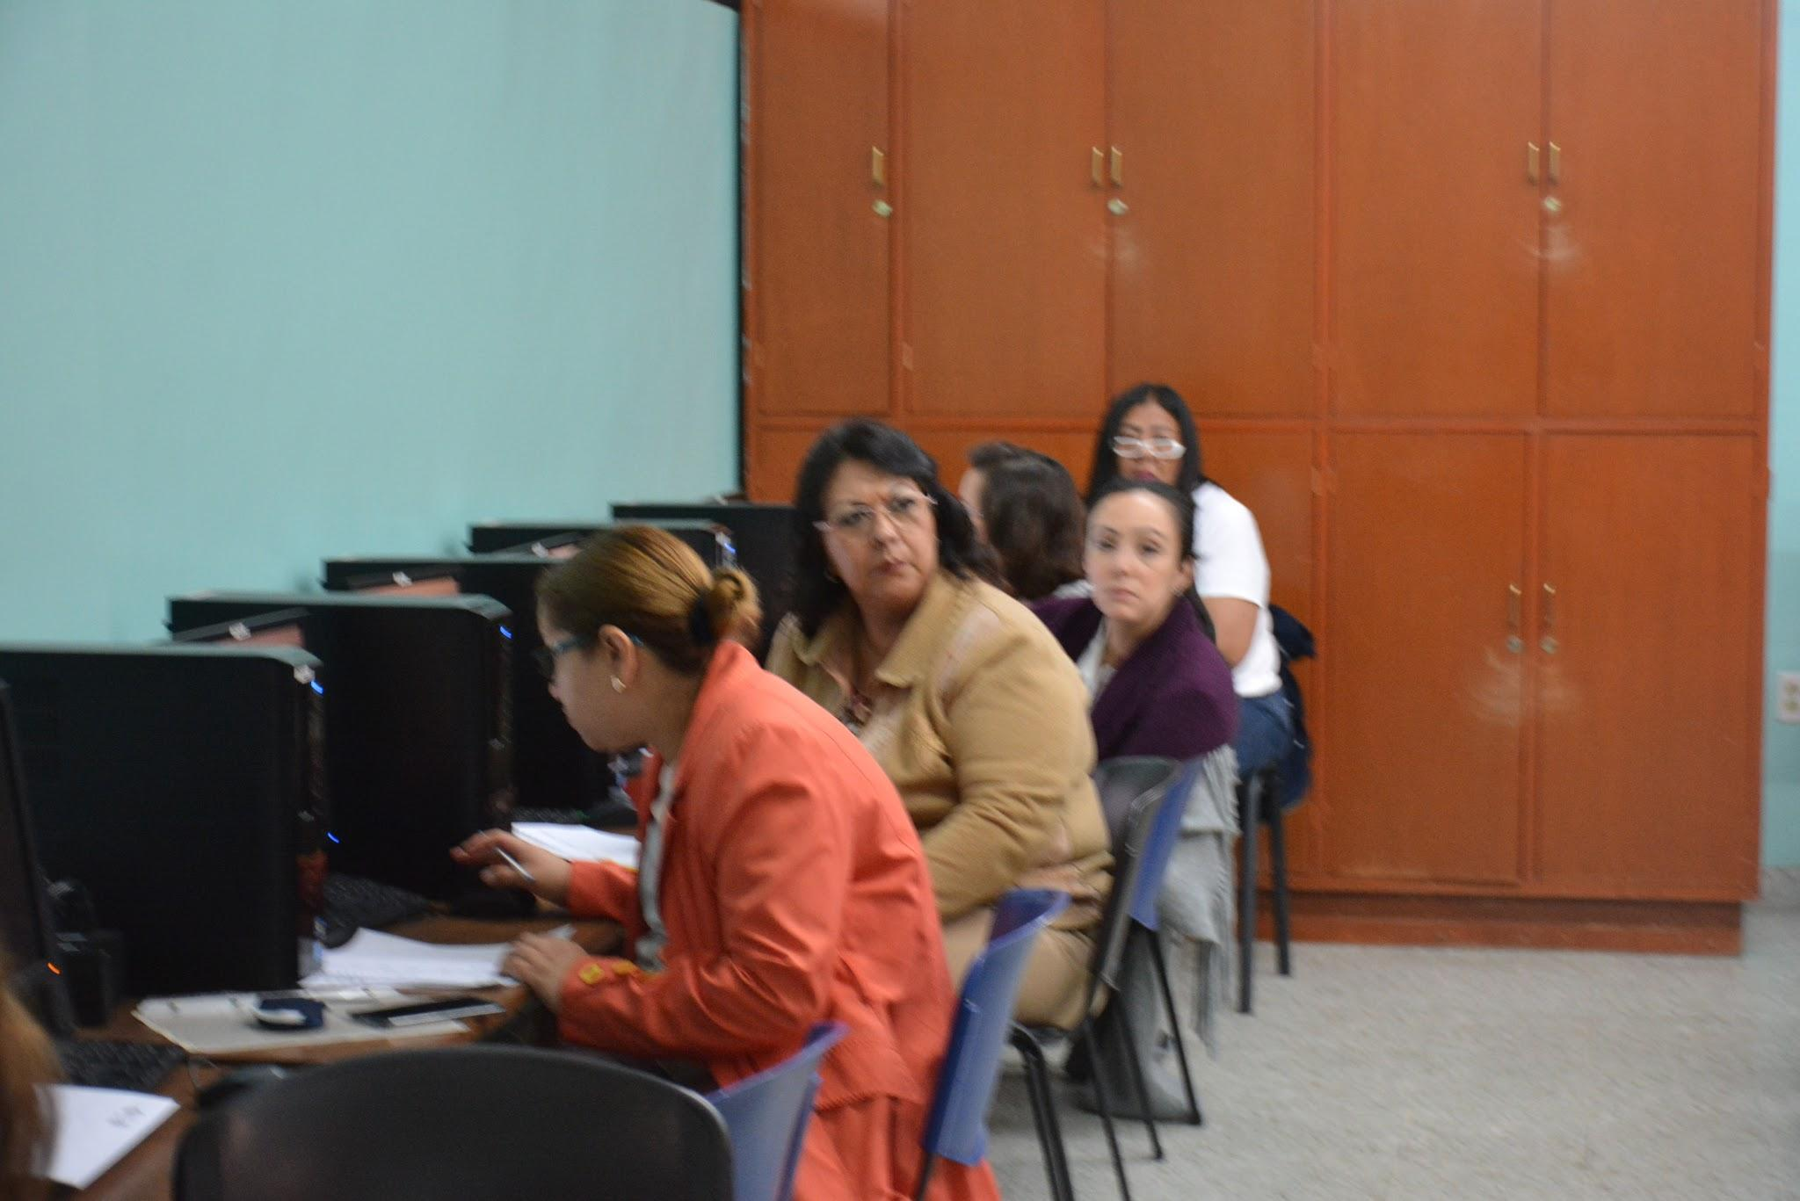
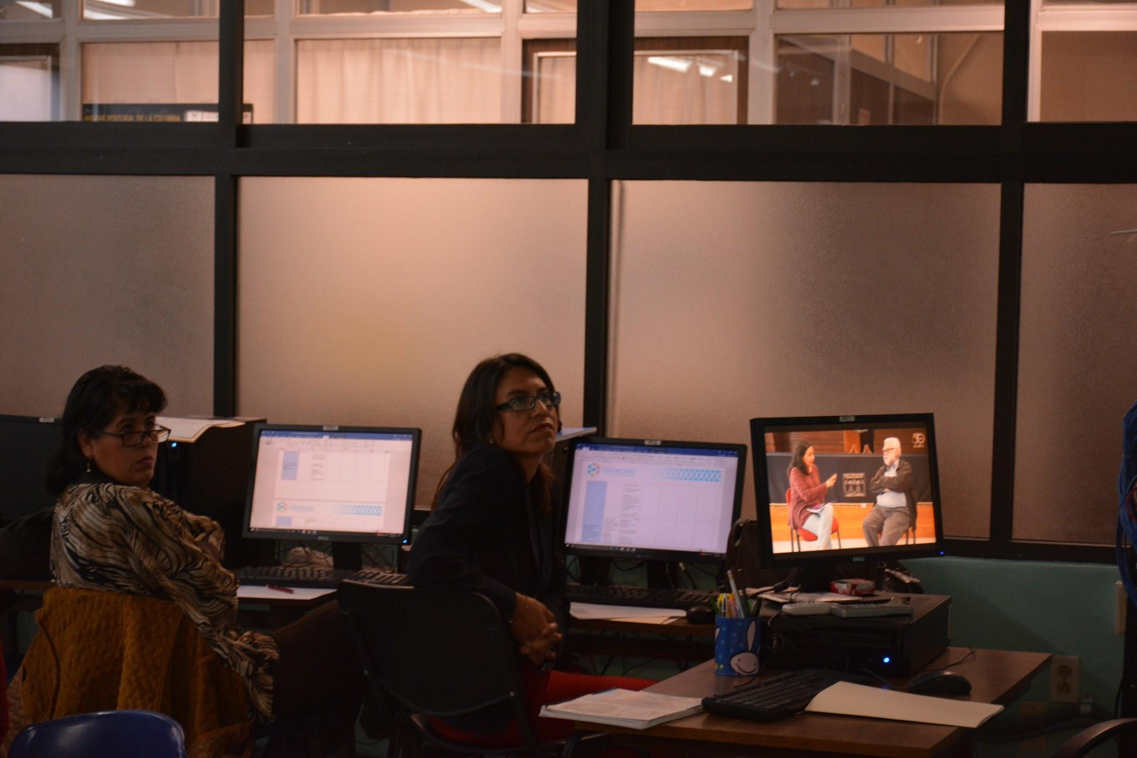
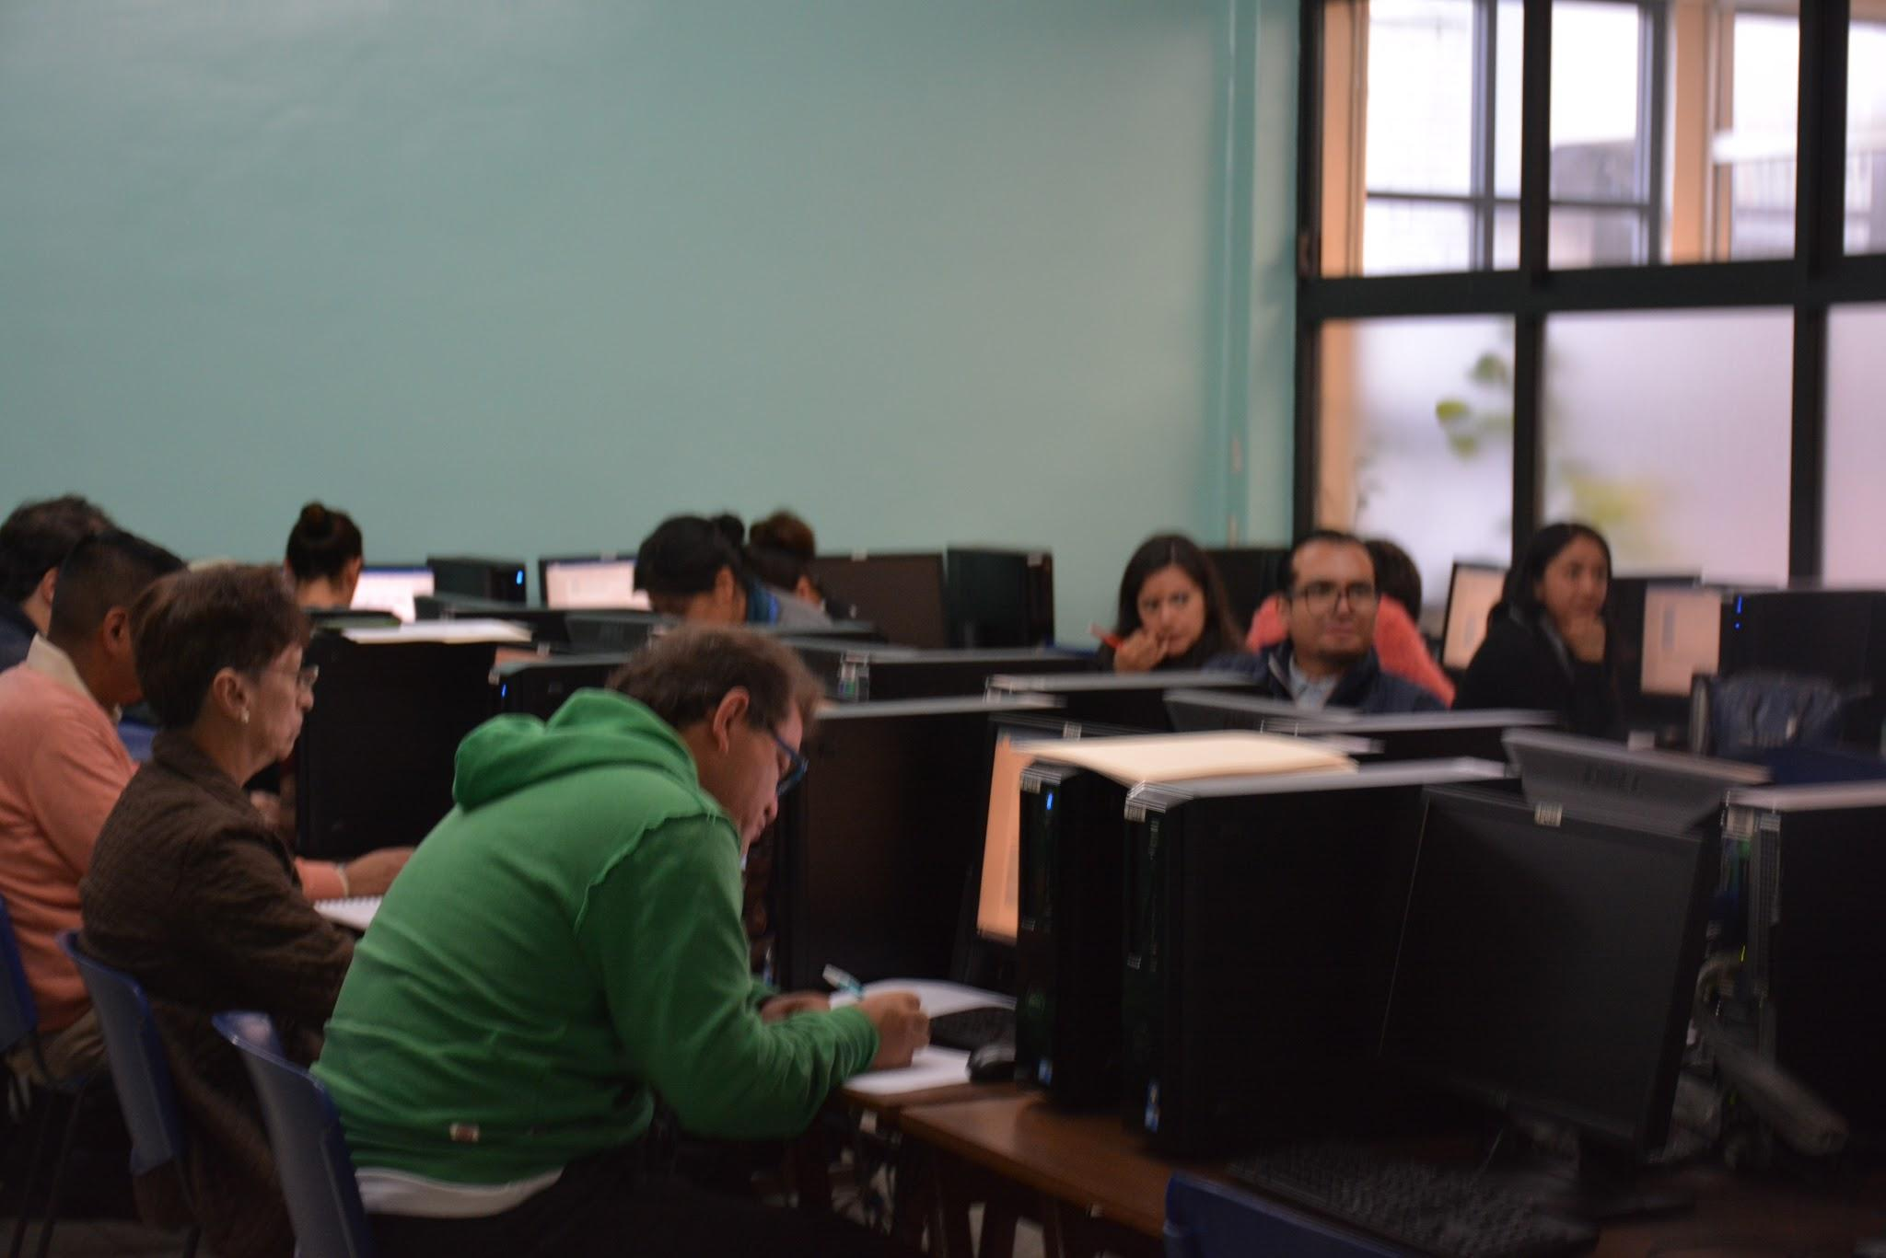
2. Producto 3. Fotografías de la sesión tomadas por los propios grupos y la persona asignada para tal fin (continuación)

Slide 11
5.b Fotografía del Organizador gráfico.

Slide 12
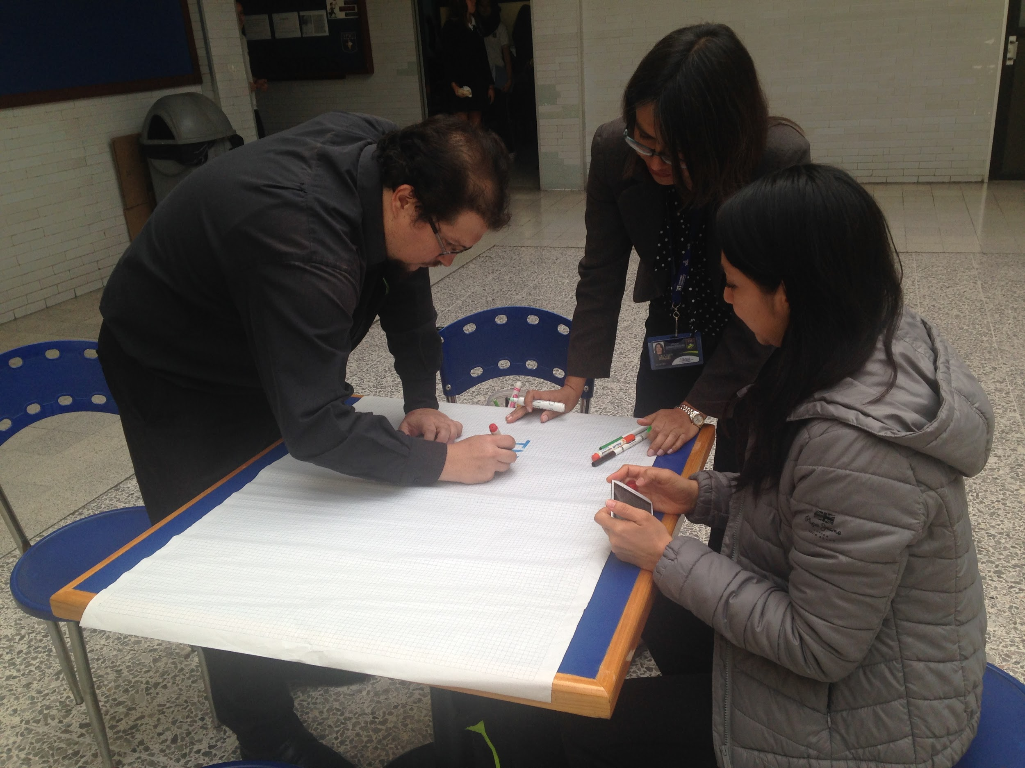
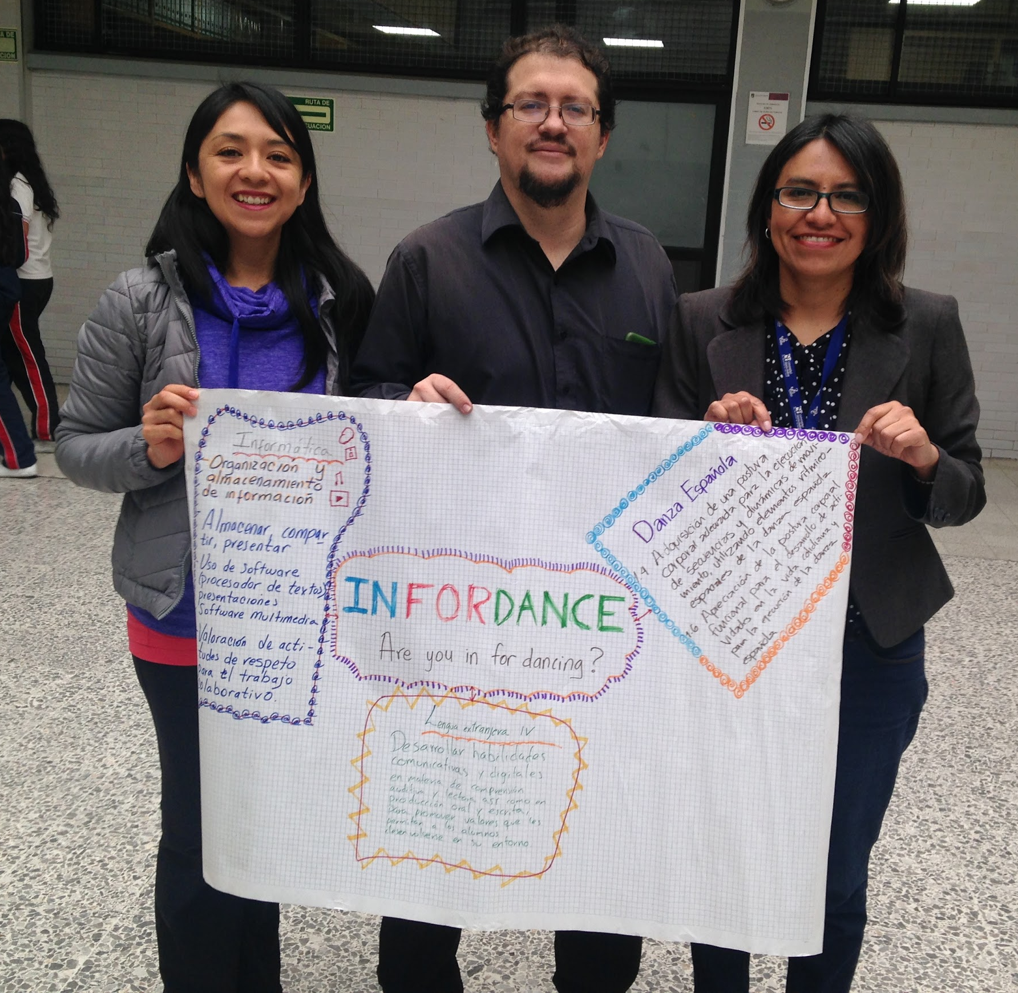
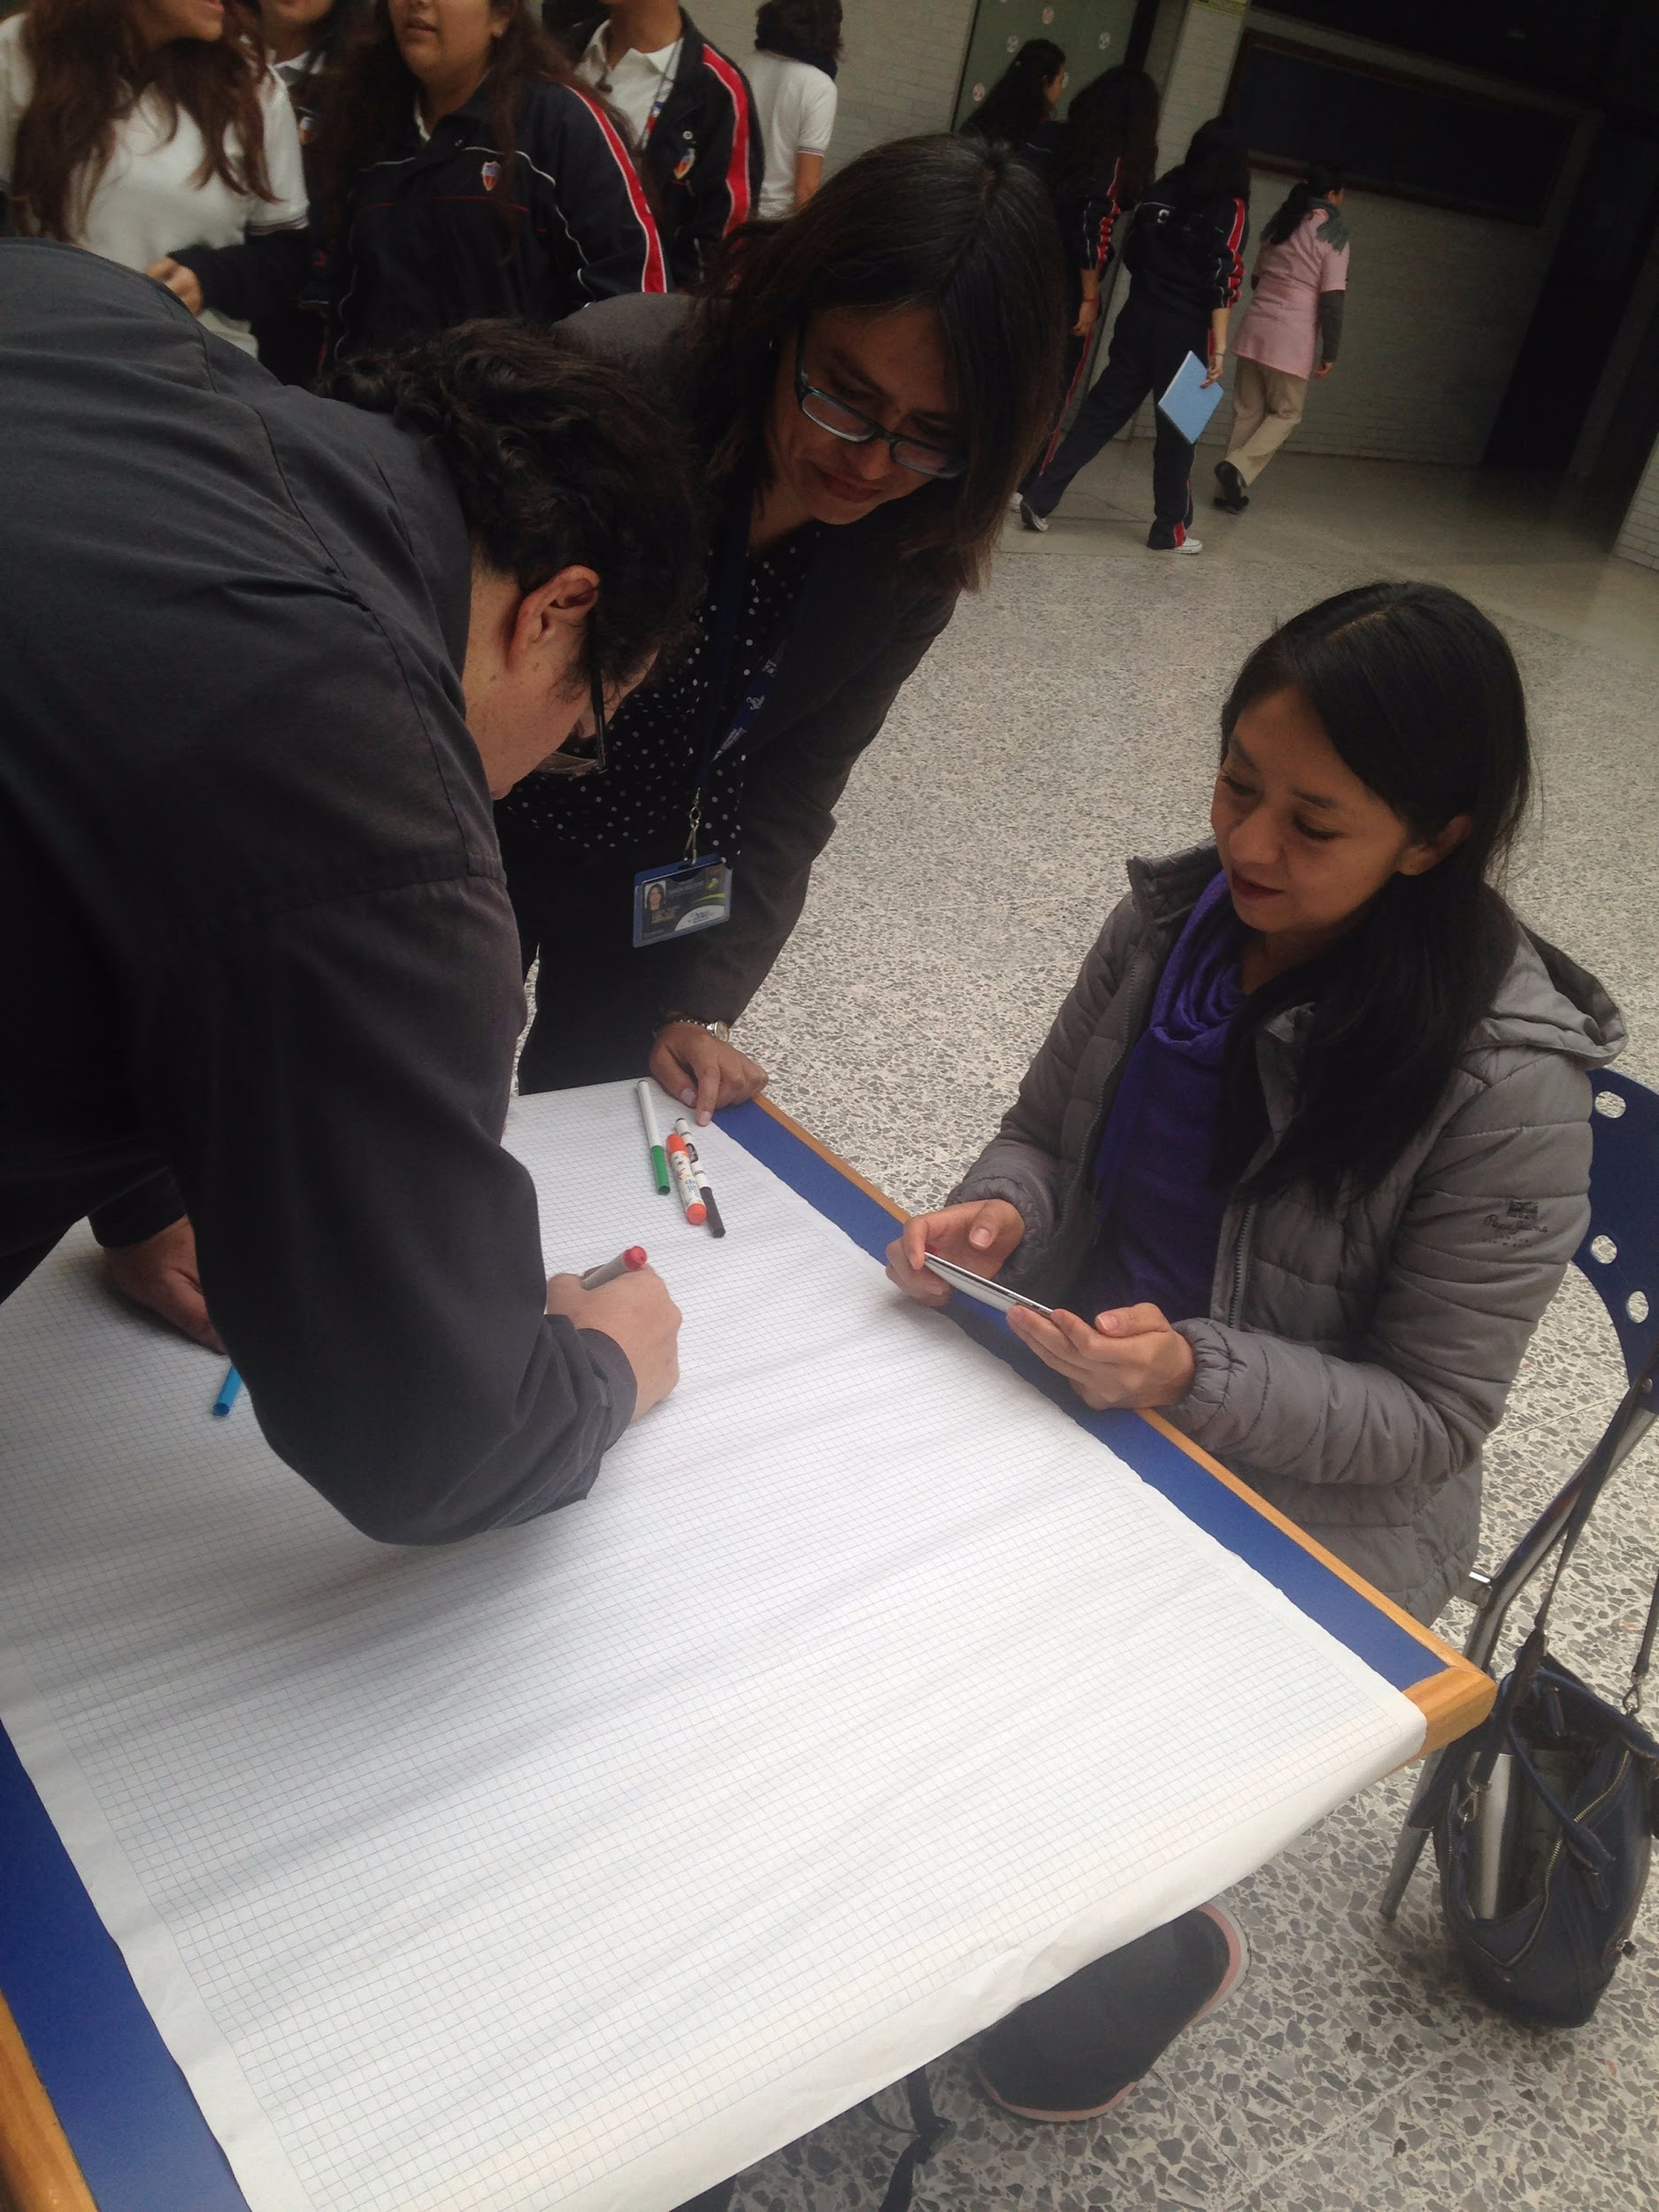
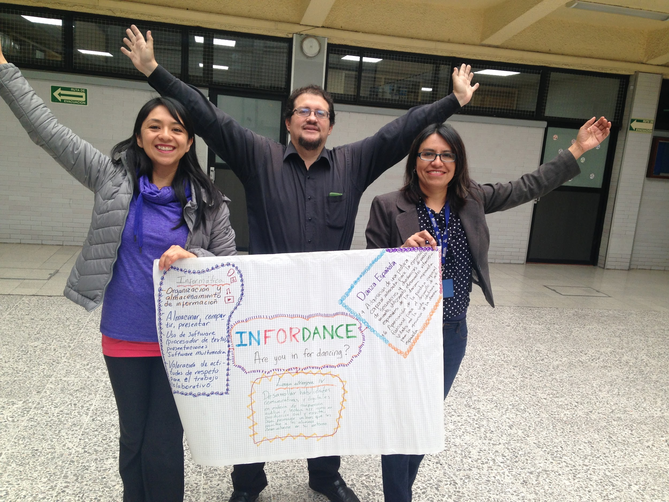
5.b Fotografía del Organizador gráfico que muestre los contenidos y conceptos de todas las asignaturas involucradas en el proyecto y su interrelación. (Producto 2.)

Slide 13
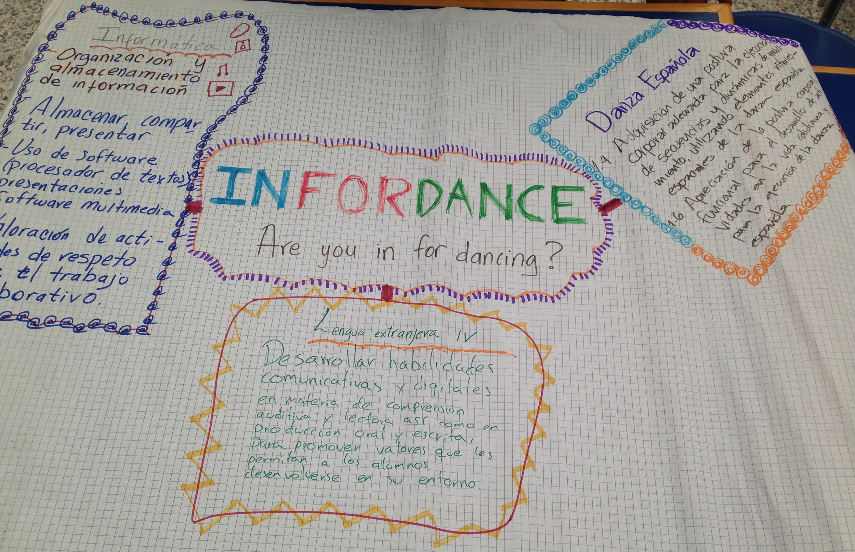
5.b Fotografía del Organizador gráfico que muestre los contenidos y conceptos de todas las asignaturas involucradas en el proyecto y su interrelación. (Producto 2.)

Slide 14
5.b Fotografía del Organizador gráfico que muestre los contenidos y conceptos de todas las asignaturas involucradas en el proyecto y su interrelación. (Producto 2.)
Infordance
Are you in for dancing?
Informática
1.4 Almacenamiento de información en dispositivos digitales físicos o lógicos.
1.7 Organización y almacenamiento de información en diversos dispositivos de acuerdo con el volumen de la información.
2.7 Ejecución de procesamiento de información individual o colectivamente para almacenar, compartir y presentar utilizando dispositivos y/o la nube.
2.8 Uso de software de acuerdo con las necesidades del manejo y presentación de la información: procesadores de texto, hojas de cálculo, presentaciones electrónicas, software multimedia, etc.
2.10 Valoración del trabajo colaborativo al obtener, procesar, interpretar y presentar información.
2.11 Valoración de las actitudes que promueven la tolerancia, el respeto y la responsabilidad al compartir la información.
Desarrollo de habilidades informáticas para obtener y procesar información multimedia que ayude en la concientización y desarrollo de la postura y la alineación corporal.
Danza Española
1.4 Adquisición de una postura corporal adecuada para la ejecución de secuencias y dinámicas de movimiento, utilizando elementos rítmico-espaciales de la danza española.
1.6 Apreciación de la postura corporal funcional para el desarrollo de actividades en la vida cotidiana y para la ejecución de la danza española.
En el producto final del proyecto se conjuntan tres lenguajes: el corporal, el informático y la lengua extranjera Inglés, a través de los cuales el alumno comunicará su experiencia de aprendizaje.
Lengua Extranjera Inglés IV
Desarrollar habilidades comunicativas y digitales en materia de comprensión auditiva y lectora, así como de producción oral y escrita, para promover valores que les permitan desenvolverse en su entorno.

Slide 15
Descripción de la interrelación
Si bien es importante la comunicación verbal, más del 80% de la misma se da de manera no-verbal por lo que es trascendental conocer otros medios de comunicación. Es aquí donde el alumno puede interrelacionar el lenguaje de la danza, la informática y una lengua extranjera (inglés), para tener un mayor conocimiento de la comunicación en los seres humanos. Gracias al inglés podrá desarrollar las habilidades necesarias para comprender algunos videos de danza que son narrados en inglés. Con la informática será capaz de hacer búsquedas de materiales que apoyen los temas 1.4 y 1.6 de danza española, tanto en español como en inglés. Además, hará uso de hardware y software para tomarse fotografías sobre su propia postura corporal, realizar trazos sobre dichas imágenes, organizarlas, almacenarlas, compartirlas y realizar una presentación de su proyecto, tanto en español como en inglés. Además, las tres asignaturas comparten el valorar actitudes de trabajo colaborativo, tolerancia, respeto, responsabilidad y aprecio de la postura corporal, no solo para la ejecución de la danza, sino para cualquiera de sus actividades cotidianas.

Slide 16
Producto 4. Organizador gráfico. Preguntas esenciales.
Producto 5. Organizador gráfico. Proceso de indagación.
Producto 6. e) A.M.E. general.
Producto 7. g) E.I.P. Resumen (señalado).
Producto 8. h)E.I.P. Elaboración del proyecto, desde el punto I. Contexto, hasta el punto V. 6. Conectar (inclusive).
5.c Introducción o justificación y descripción del proyecto.
5.d Objetivo general del proyecto y de cada asignatura involucrada.
5.e Pregunta generadora, pregunta guía, problema a abordar, asunto a resolver o a probar, propuesta, etcétera, del proyecto(s) a realizar.
5.f Contenido. Temas y productos propuestos, organizados en forma cronológica. Integrar diferentes tipos de evidencias o herramientas, por ejemplo: Manuscritas, digitales, impresas, físicas, documentos para planeación y seguimiento, etc.

Slide 17
5.c Introducción o justificación y descripción del proyecto
La danza española, el idioma inglés y la informática son tres asignaturas involucradas en el proyecto que forman parte del campo de conocimiento “Lenguaje, cultura y comunicación”. En este proyecto, consideramos como eje central a la asignatura de danza española, y las otras dos asignaturas como potenciadoras de expresión del lenguaje de la danza y su comunicación.
El proyecto se engloba en tres ejes de aprendizaje de la danza: La apreciación, expresión y contextualización de la danza. En estos tres ejes se dará énfasis en la adquisición y apreciación de una postura adecuada y funcional para el desarrollo de actividades en la vida cotidiana y para la ejecución de la danza española, así como el desarrollo y presentación de una propuesta de movimiento que derive del descubrimiento de su identidad.
Durante el proceso, se pretende que los alumnos se cuestionen sobre: ¿quién soy? ¿Cómo habitas tu cuerpo? ¿Cuál es la percepción que tienes de tu cuerpo? ¿Cómo cuidas tu cuerpo? ¿Cómo vivías tu cuerpo de niño y ahora? ¿observas tu cuerpo o tu ritmo de vida no te lo permite? ¿solo te das cuenta de tu cuerpo cuando algo te duele ? ¿Cómo te llevas con tu cuerpo? ¿Cómo me siento con mi cuerpo? ¿Tengo conciencia de las partes de mi cuerpo que me ayudan a moverme? ¿una correcta colocación del cuerpo es benéfica en mi vida cotidiana y para la danza? ¿Servirá todo esto para mejorar mi técnica de la danza española?. Posteriormente deberán realizar una serie de actividades que incluyen dibujos, tomarse fotografías, trazar ejes corporales, cuadraturas de la silueta, segmentos corporales, planos corporales, puntos de apoyo, partes del pie y actividades en movimiento.
El producto final la presentación de su propuesta de movimiento, la presentación verbal en la lengua inglesa del proceso y un portafolio digital bilingüe, con lo que se integran las otras dos asignaturas, inglés e informática, para desarrollar dicho producto, en el cual se dejará una evidencia de conocimientos básicos, habilidades, destrezas, valores y actitudes, conectando así un proyecto interdisciplinar.

Slide 18
5.d Objetivo general del proyecto y de cada asignatura involucrada.
Desarrollar un portafolio digital bilingüe, mediante actitudes, conocimientos, y habilidades integradas en las asignaturas de danza española, inglés e informática, para que el alumno observe, identifique, concientice y exprese la postura corporal adecuada en la práctica de la danza española y fortalezca la aceptación de la imagen corporal, su resignificación y el desarrollo de una existencia integral (cuerpo, mente y emociones), así como la integración del eje transversal de la escritura, el desarrollo del habla de la lengua inglesa y el desarrollo de habilidades en el manejo de software para el manejo y edición de imágenes.

Slide 19
5.e Pregunta generadora, pregunta guía, problema a abordar, asunto a resolver o a probar, propuesta, etcétera, del proyecto(s) a realizar.
¿Quién soy? ¿Cómo habitas tu cuerpo? ¿Cuál es la percepción que tienes de tu cuerpo? ¿Cómo cuidas tu cuerpo? ¿Cómo vivías tu cuerpo de niño y ahora? ¿observas tu cuerpo o tu ritmo de vida no te lo permite? ¿solo te das cuenta de tu cuerpo cuando algo te duele ? ¿Cómo te llevas con tu cuerpo? ¿Cómo me siento con mi cuerpo? ¿Tengo conciencia de las partes de mi cuerpo que me ayudan a moverme? ¿una correcta colocación del cuerpo es benéfica en mi vida cotidiana y para la danza? ¿Servirá todo esto para mejorar mi técnica de la danza española?

Slide 20
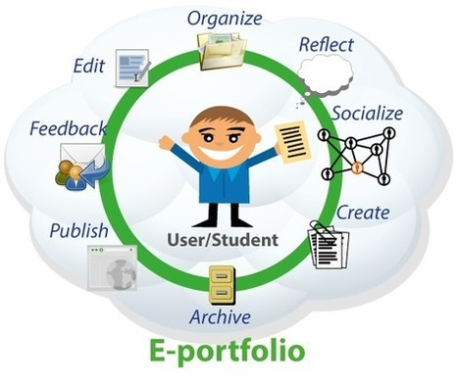
5.f Contenido. Temas y productos propuestos, organizados en forma cronológica. Integrar diferentes tipos de evidencias o herramientas, por ejemplo: Manuscritas, digitales, impresas, físicas, documentos para planeación y seguimiento, etc.
Redacción en español y en inglés del guión para la presentación del proceso y evidencias en el portafolio digital.
Reflexiones, dibujos, tomarse fotografías, trazar ejes corporales, cuadraturas de la silueta, segmentos corporales, planos corporales, puntos de apoyo, partes del pie y actividades en movimiento
Organización de la información
Almacenamiento de la información
Integración de actividades y evidencias en software seleccionado para presentar e integrar el portafolio digital.
Exploración de las posibilidades de movimiento
Propuesta de movimiento.
Presentación de la propuesta de movimiento.
.

Slide 21
5g. Formatos e instrumentos para la planeación, seguimiento, evaluación, autoevaluación y coevaluación del Portafolios Virtual de Evidencias.

Slide 22
Evaluación diagnóstica en las tres disciplinas, conforme a sus saberes previos de los contenidos, habilidades y actitudes con las que llegan los alumnos a cada asignatura. En danza se utilizará una guía de observación y en inglés e informática una prueba objetiva para evaluar aprendizajes declarativos, procedimentales y actitudinales.
Evaluación formativa de las actividades sobre los temas del aparato locomotor, alineación postural, ejes y planos de alineación y movimiento articular, a través y por medio del uso de las TIC.
Evaluación formativa de las actividades sobre los temas de elementos de la danza, cualidades del movimiento, con el apoyo del uso de las TIC y de forma bilingüe
Evaluación formativa del proceso de desarrollo de su propuesta de movimiento.
Evaluación formativa del proceso de preparación y presentación de su “speech” en inglés acerca del proceso de elaboración de su propuesta de movimiento.
Evaluación sumativa del producto “Portafolio de evidencias” y presentación del proyecto terminado en idioma inglés.
Se utilizarán rúbricas con escalas de rango, para evaluar el nivel de desempeño de cada elemento desarrollado en las actividades, listas de cotejo para evaluar si fueron entregados los elementos solicitados, guías de observación para evaluar el desempeño durante las clases. Pruebas objetivas para evaluar aprendizajes declarativos, procedimentales y actitudinales. Rúbricas de observación, Rúbricas de valoración de cada actividad, Rúbricas de valoración de los niveles de desarrollo de habilidades digitales, utilizando la matriz de habilidades digitales de la UNAM.

Slide 23
Formatos Oficiales del Colegio.

Slide 24
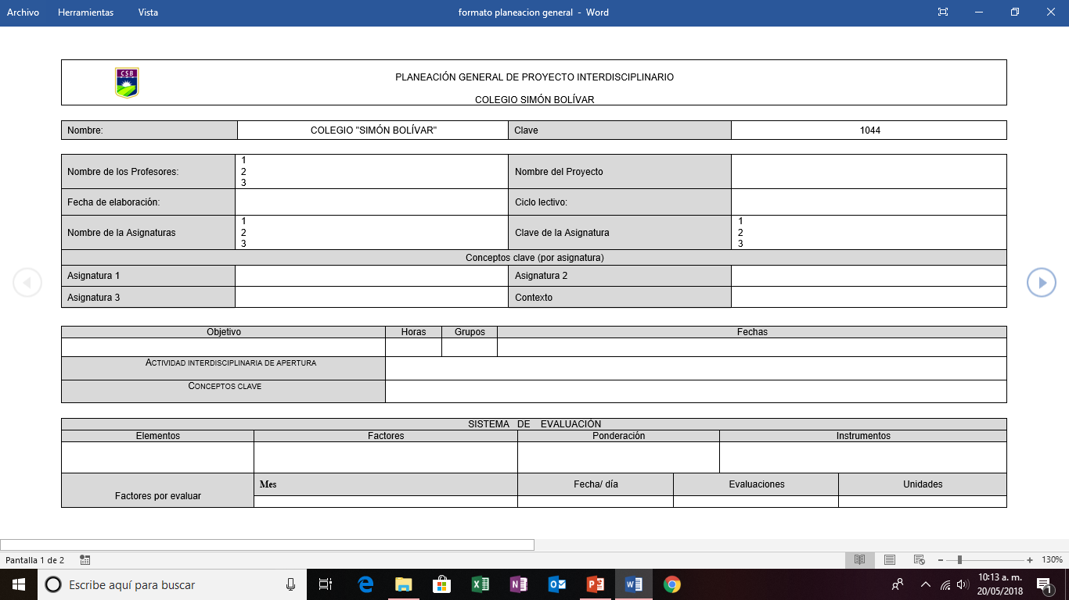

Slide 26
5.h. Reflexión. Grupo Interdisciplinario
El proyecto representa un gran compromiso y responsabilidad para los diferentes equipos. Uno de los avances fue la comunicación, parte fundamental en todo trabajo colaborativo. Un tropiezo importante fue la falta de tiempo o disponibilidad entre los integrantes para trabajar con el proyecto. Para solucionarlo, se fomentó el diálogo para llegar a un común acuerdo en los tiempos disponibles y en las propuestas, por el bien del proyecto. Esto benefició en gran medida al éxito de los proyectos.
La parte más importante de todo proyecto colaborativo siempre es el trabajo en equipo.

Slide 27
5.i. Evidencias de proceso

Slide 28
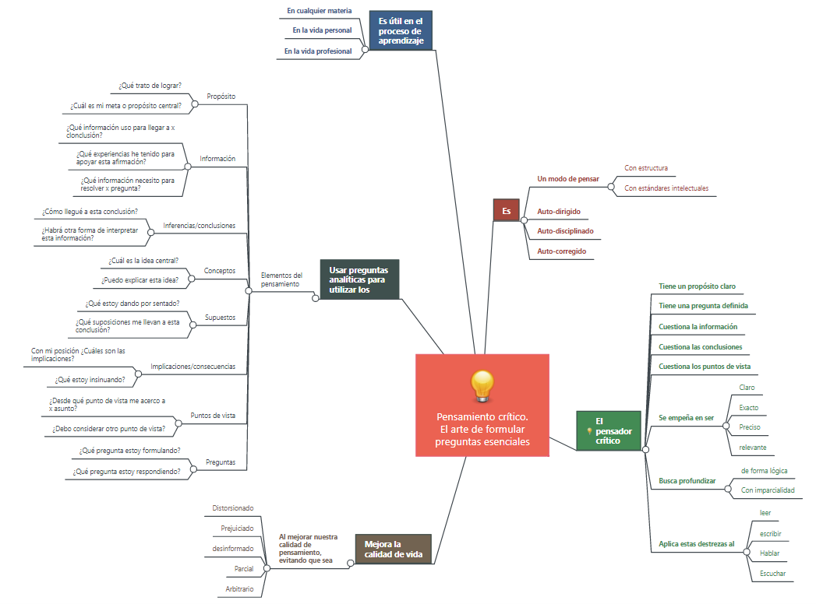
Producto 4 Organizador gráfico. Preguntas esenciales

Slide 29
Organizador gráfico sobre
“Proceso de indagación”.
Producto 5

Slide 30
Producto 5. Organizador gráfico. Proceso de indagación
C) Evaluar con indicadores el proceso de indagación (alumnos y profesores)
Planear el marco de referencia del aprendizaje por indagación:
Elija un asunto llamativo: determine un tema que sea importante y que vaya más allá del aula.
Decida sobre la perspectiva a usar: (ambiental, social, histórica, económica), y quién escogerá (el docente o los estudiantes).
Defina el proyecto final.
Prepare la evaluación.
Seleccione las actividades.
B) Proceso de indagación
Problematización
Observación. curiosidad (Para qué, por qué cómo)
Plantear preguntas
Analizar el problema
Buscar información
Organizar la información
Interpretar o explicar el problema a partir de la información
Proponer posible explicación
Síntesis de la información
Expresión o creación de los productos de la investigación
Comparto información al publicarlo

Slide 31
PRODUCTO 6.
ANALISIS MESA DE
EXPERTOS GENERAL

Slide 32
Producto 6. e) A.M.E. general (página 1 de 5

Slide 33
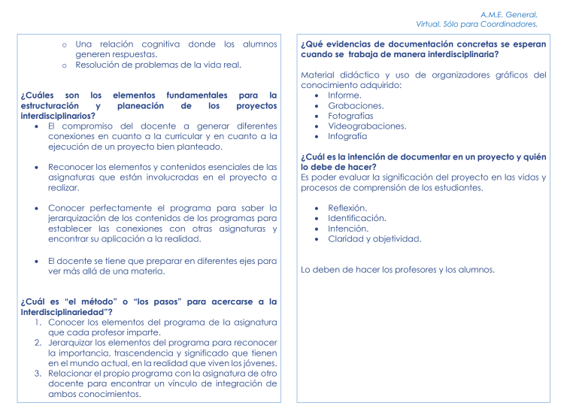
Producto 6. e) A.M.E. general (página 2 de 5)

Slide 34
Producto 6. e) A.M.E. general (página 3 de 5)

Slide 35
Producto 6. e) A.M.E. general (página 4 de 5)

Slide 36
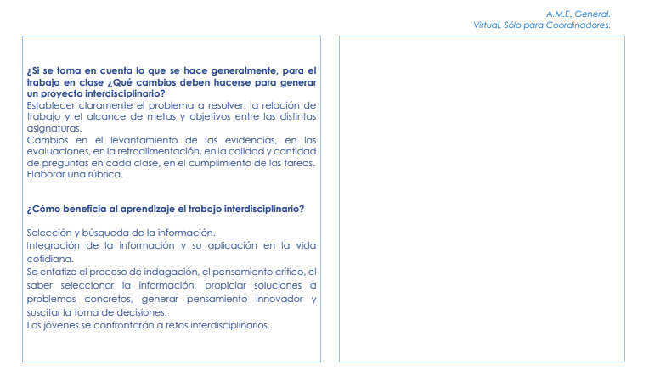
Producto 6. e) A.M.E. general (página 4 de 5)

Slide 37
PRODUCTO 7. ESTRUCTURA INICIAL DE PLANEACIÓN RESUMEN

Slide 38
Producto 7. g) E.I.P. Resumen (Estructura Inicial de Planeación. Resumen), señalado.

Slide 39
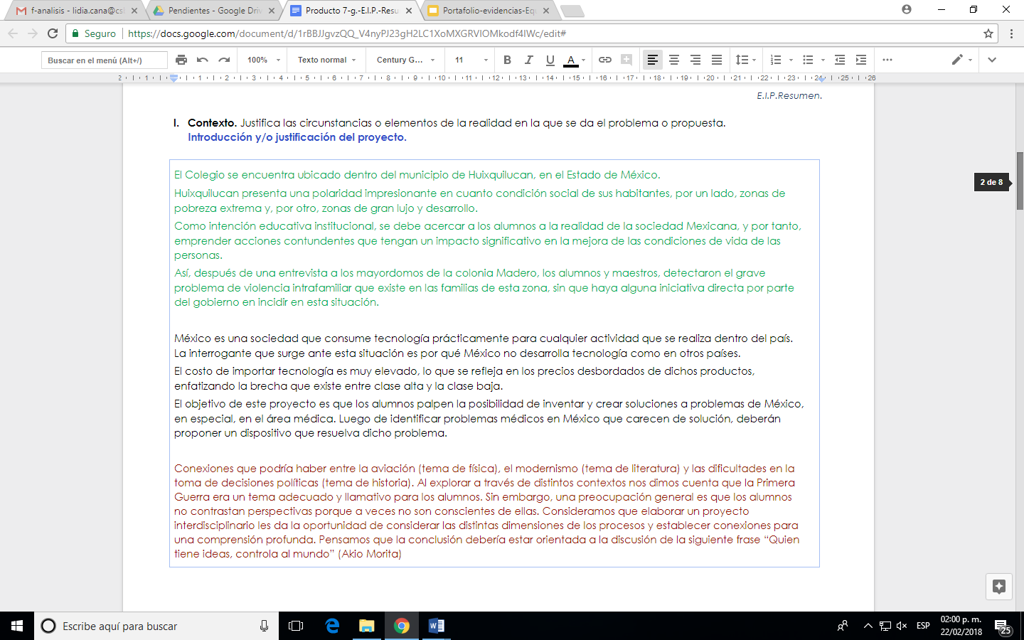
Producto 7. g) E.I.P. Resumen (Estructura Inicial de Planeación. Resumen), señalado.

Slide 40
Producto 7. g) E.I.P. Resumen (Estructura Inicial de Planeación. Resumen), señalado.

Slide 41
Producto 7. g) E.I.P. Resumen (Estructura Inicial de Planeación. Resumen), señalado.

Slide 42
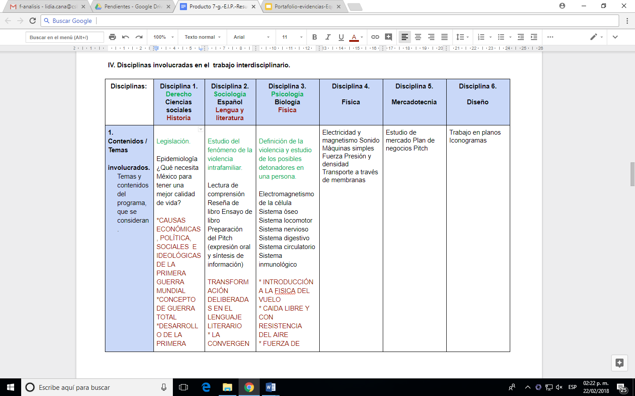
Producto 7. g) E.I.P. Resumen (Estructura Inicial de Planeación. Resumen), señalado.

Slide 43
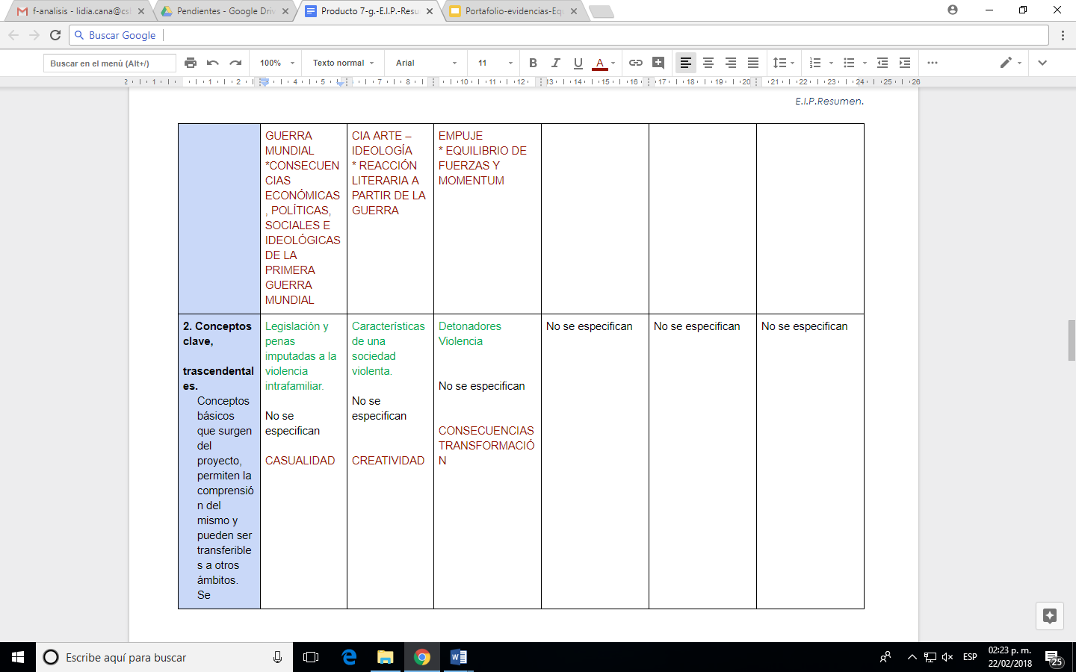
Producto 7. g) E.I.P. Resumen (Estructura Inicial de Planeación. Resumen), señalado.

Slide 44
Producto 7. g) E.I.P. Resumen (Estructura Inicial de Planeación. Resumen), señalado.

Slide 45
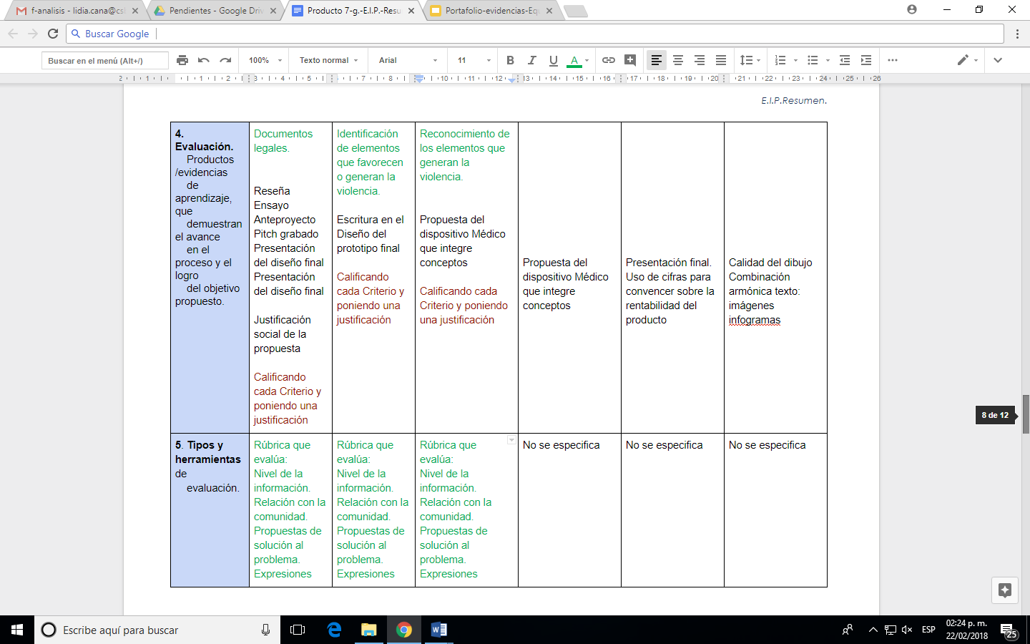
Producto 7. g) E.I.P. Resumen (Estructura Inicial de Planeación. Resumen), señalado.

Slide 46
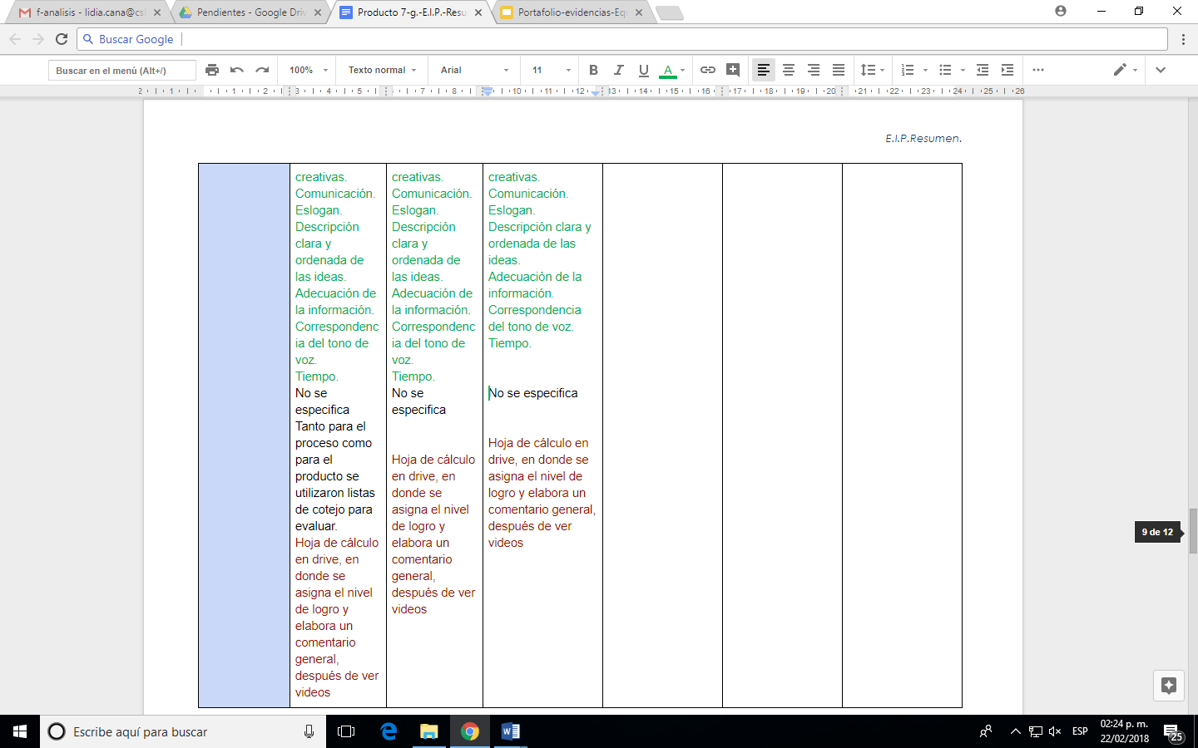
Producto 7. g) E.I.P. Resumen (Estructura Inicial de Planeación. Resumen), señalado.

Slide 47
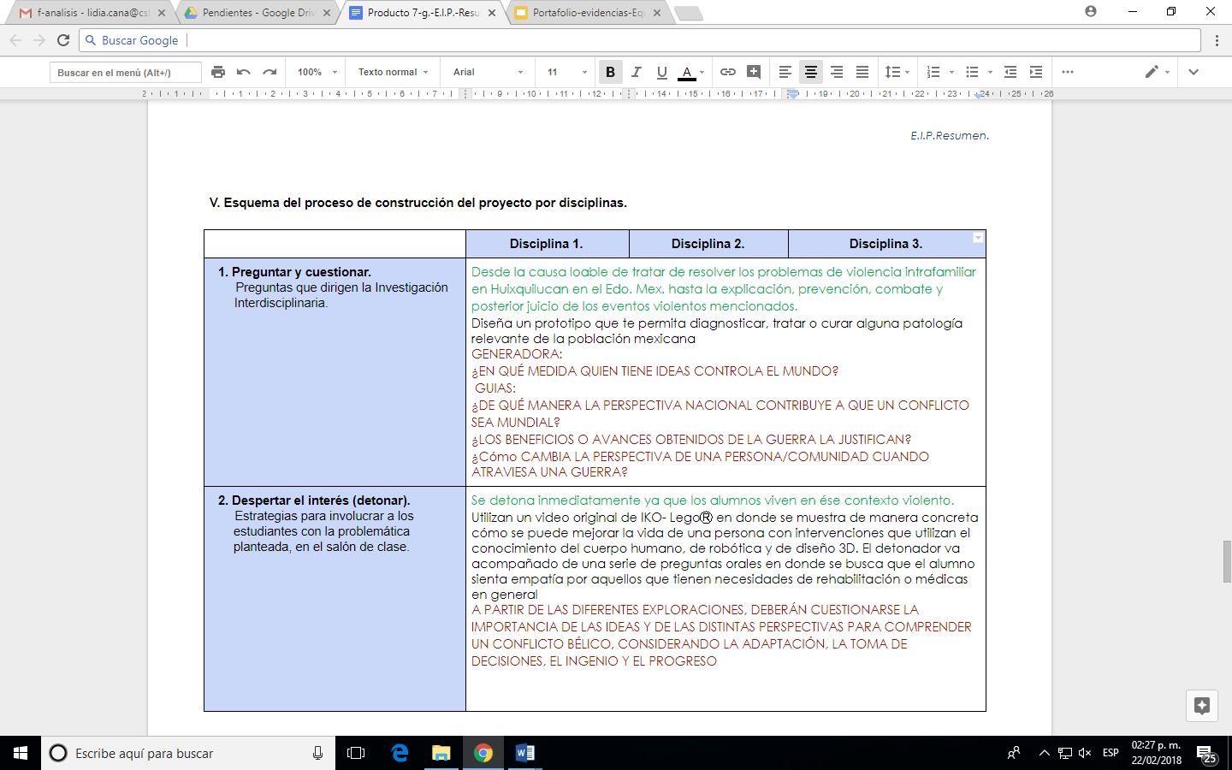
Producto 7. g) E.I.P. Resumen (Estructura Inicial de Planeación. Resumen), señalado.

Slide 48
Producto 7. g) E.I.P. Resumen (Estructura Inicial de Planeación. Resumen), señalado.

Slide 49
Producto 7. g) E.I.P. Resumen (Estructura Inicial de Planeación. Resumen), señalado.

Slide 50
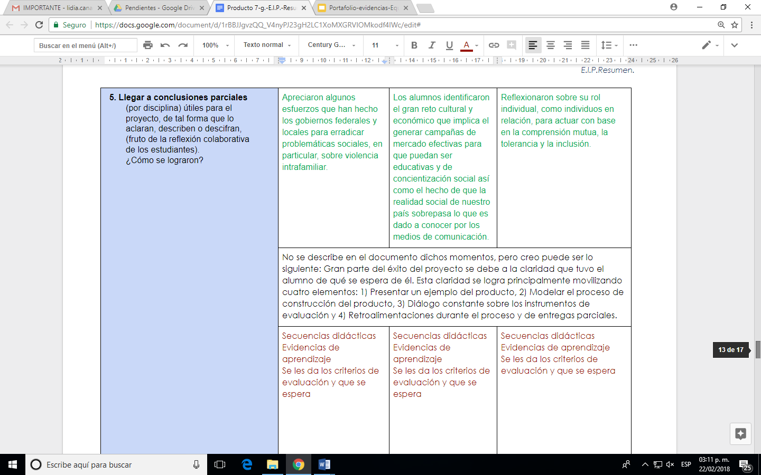
Producto 7. g) E.I.P. Resumen (Estructura Inicial de Planeación. Resumen), señalado.

Slide 51
Producto 7. g) E.I.P. Resumen (Estructura Inicial de Planeación. Resumen), señalado.

Slide 52
Producto 7. g) E.I.P. Resumen (Estructura Inicial de Planeación. Resumen), señalado.

Slide 53
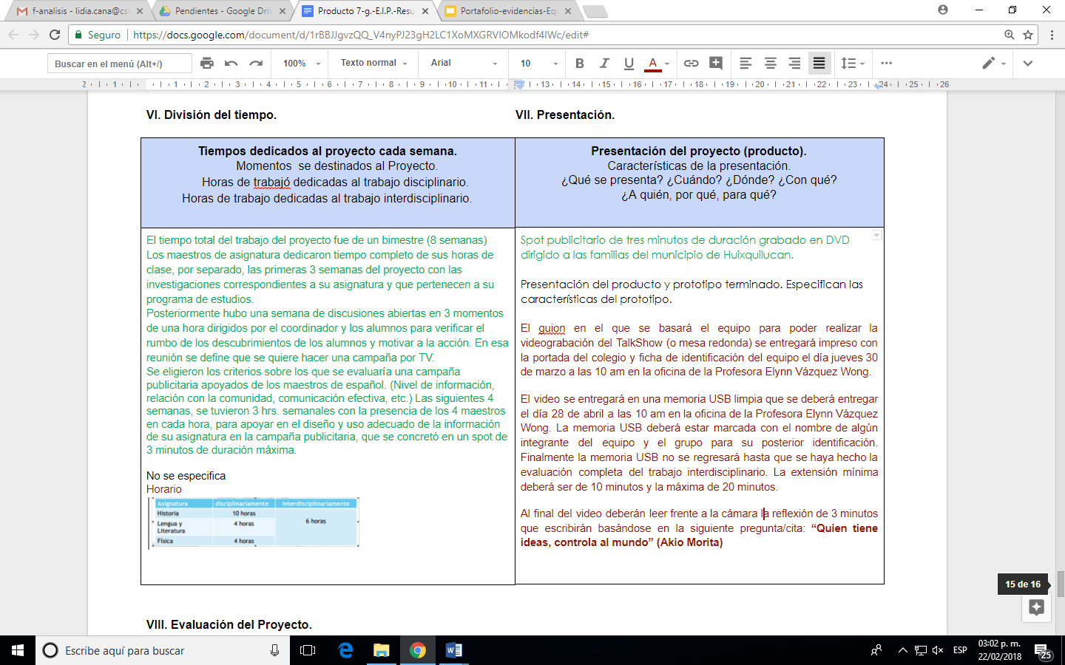
Producto 7. g) E.I.P. Resumen (Estructura Inicial de Planeación. Resumen), señalado.

Slide 54
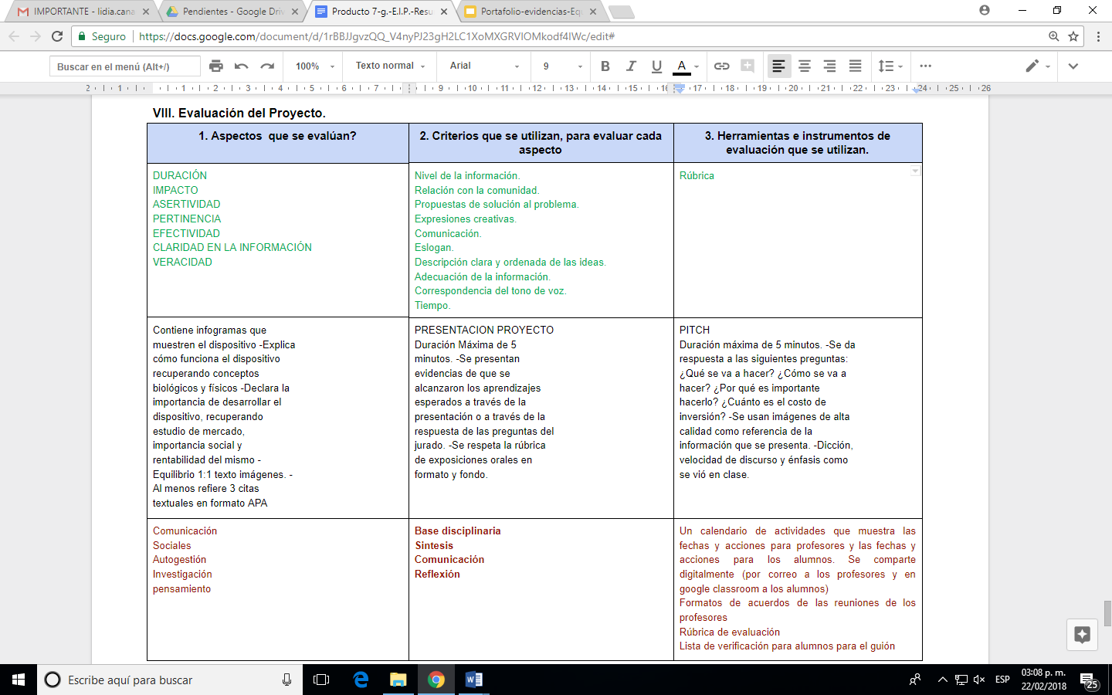
Producto 7. g) E.I.P. Resumen (Estructura Inicial de Planeación. Resumen), señalado.

Slide 55
PRODUCTO 8. ESTRUCTURA INICIAL DE PLANEACIÓN ELABORACIÓN DE PROYECTO

Slide 56
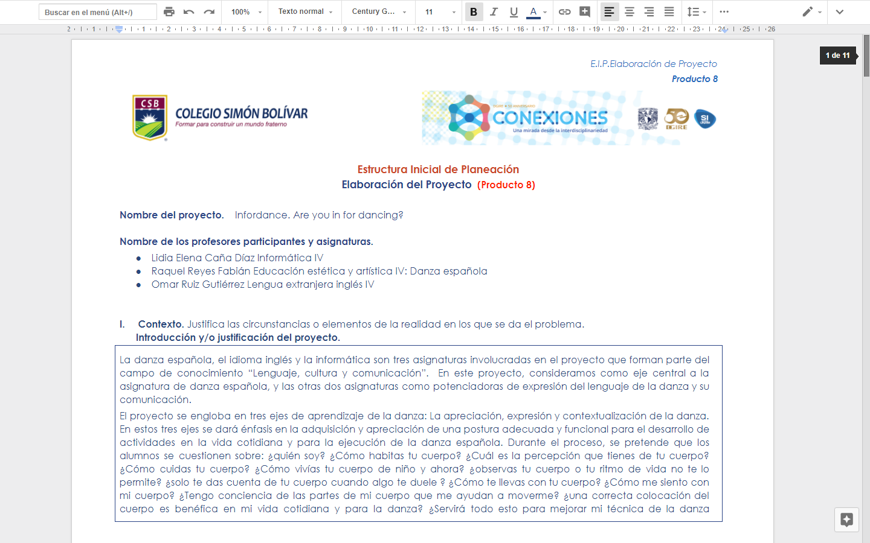
Producto 8. h)E.I.P. Elaboración del proyecto, desde el punto I. Contexto, hasta el punto V. 6. Conectar (inclusive).

Slide 57
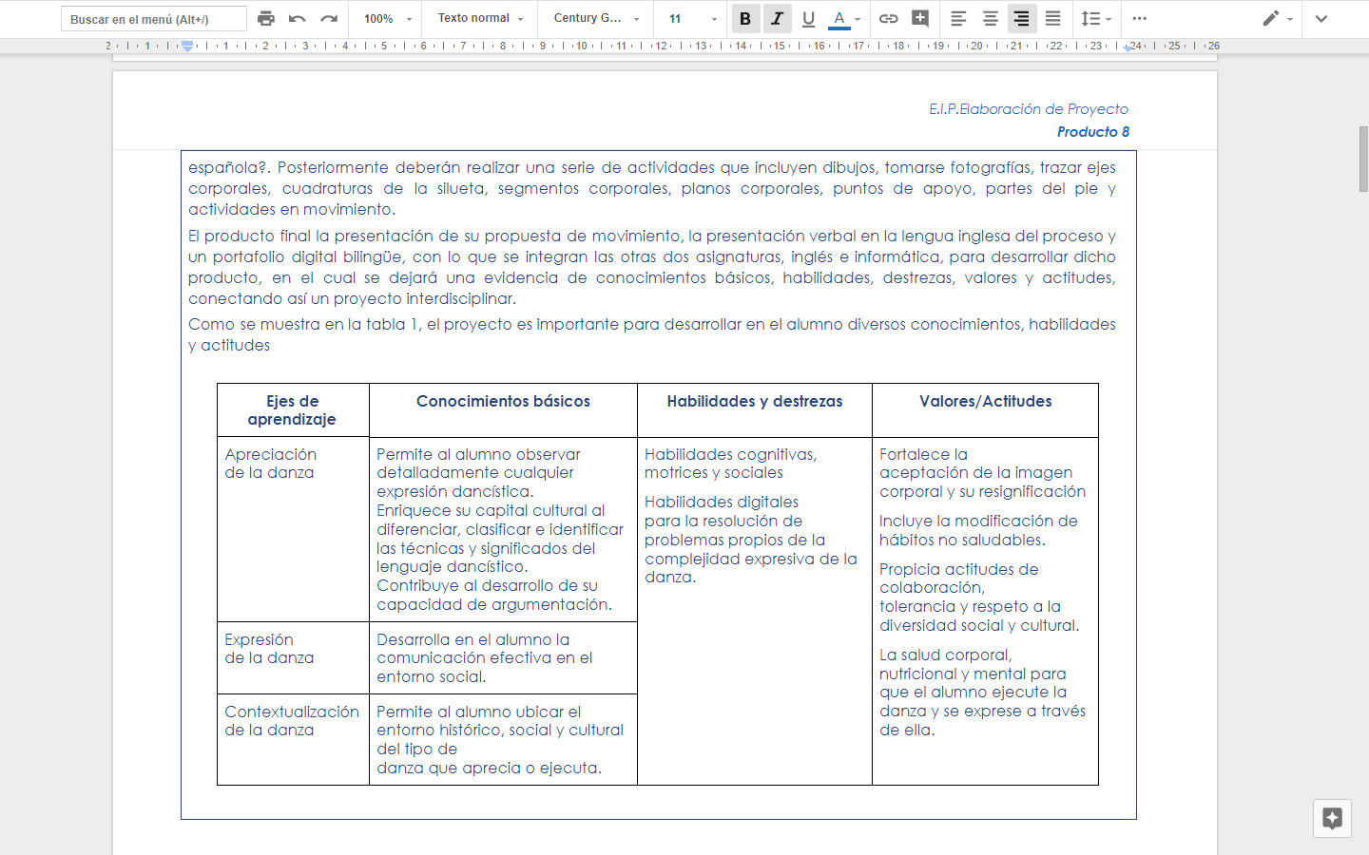
Producto 8. h)E.I.P. Elaboración del proyecto, desde el punto I. Contexto, hasta el punto V. 6. Conectar (inclusive) (Continuación)

Slide 58
Producto 8. h)E.I.P. Elaboración del proyecto, desde el punto I. Contexto, hasta el punto V. 6. Conectar (inclusive) (Continuación)

Slide 59
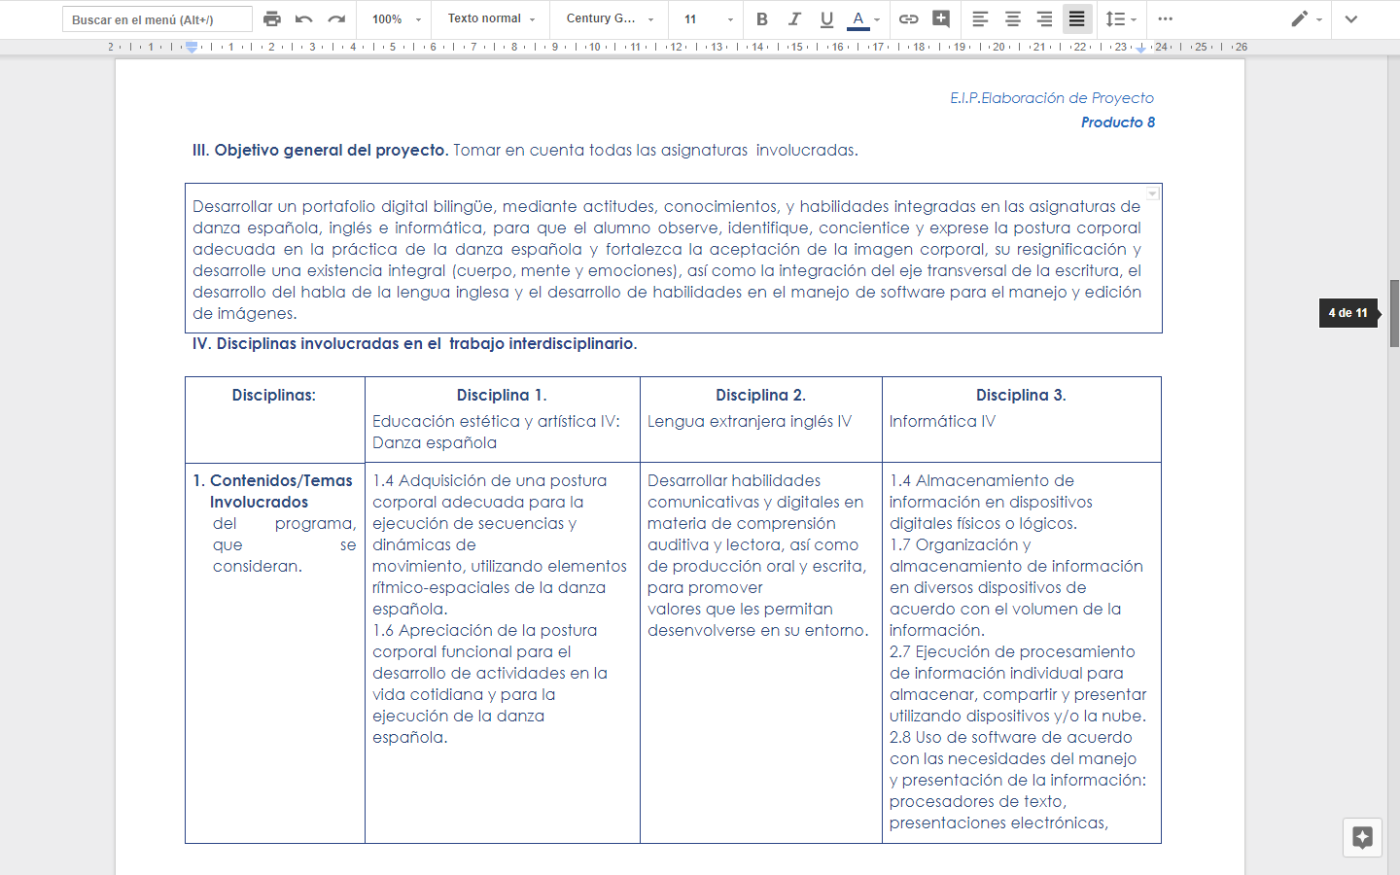
Producto 8. h)E.I.P. Elaboración del proyecto, desde el punto I. Contexto, hasta el punto V. 6. Conectar (inclusive) (Continuación)

Slide 60
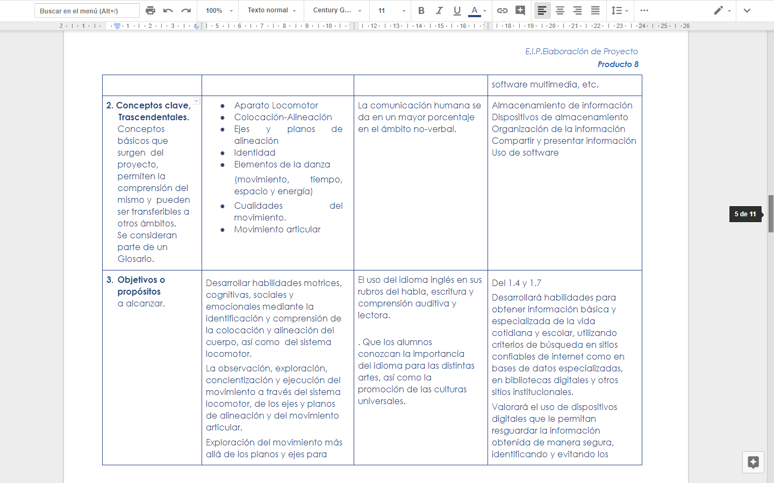
Producto 8. h)E.I.P. Elaboración del proyecto, desde el punto I. Contexto, hasta el punto V. 6. Conectar (inclusive) (Continuación)

Slide 61
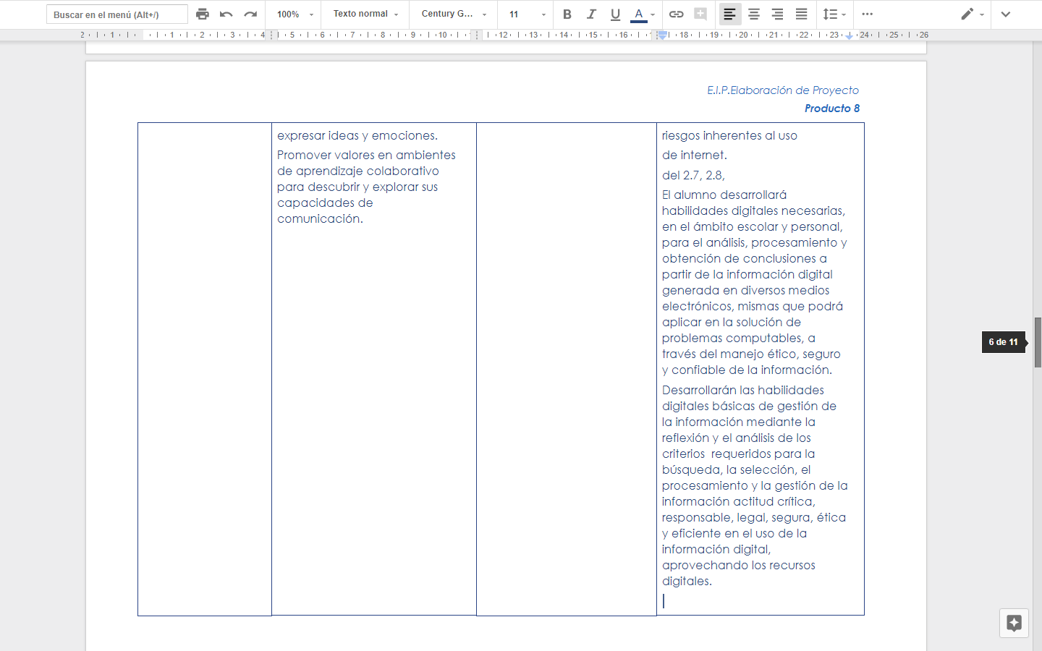
Producto 8. h)E.I.P. Elaboración del proyecto, desde el punto I. Contexto, hasta el punto V. 6. Conectar (inclusive) (Continuación)

Slide 62
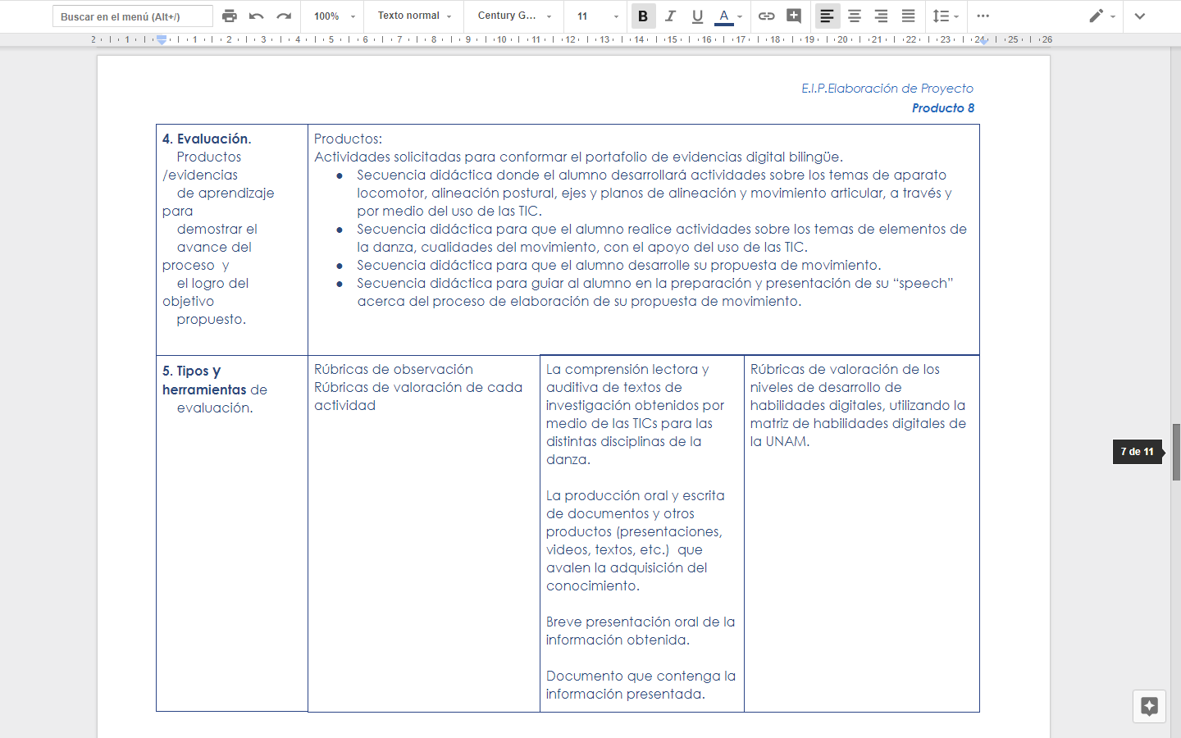
Producto 8. h)E.I.P. Elaboración del proyecto, desde el punto I. Contexto, hasta el punto V. 6. Conectar (inclusive) (Continuación)

Slide 63
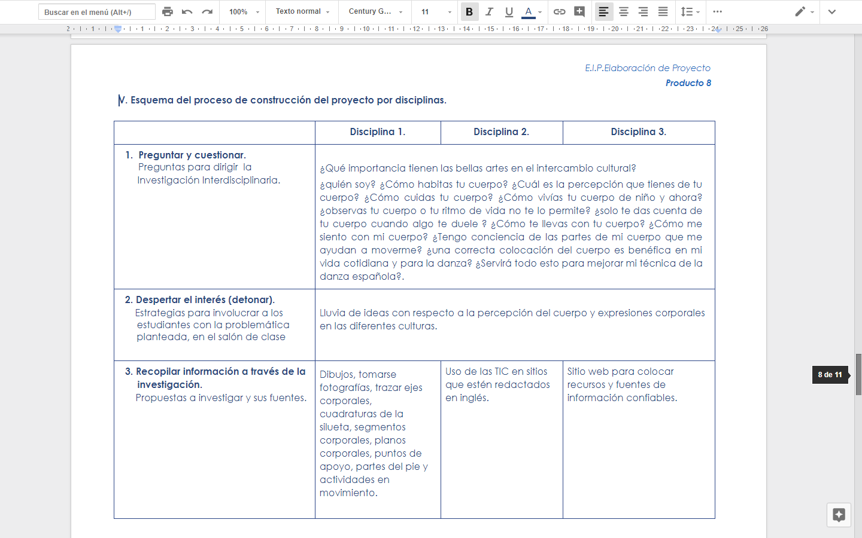
Producto 8. h)E.I.P. Elaboración del proyecto, desde el punto I. Contexto, hasta el punto V. 6. Conectar (inclusive) (Continuación)

Slide 64
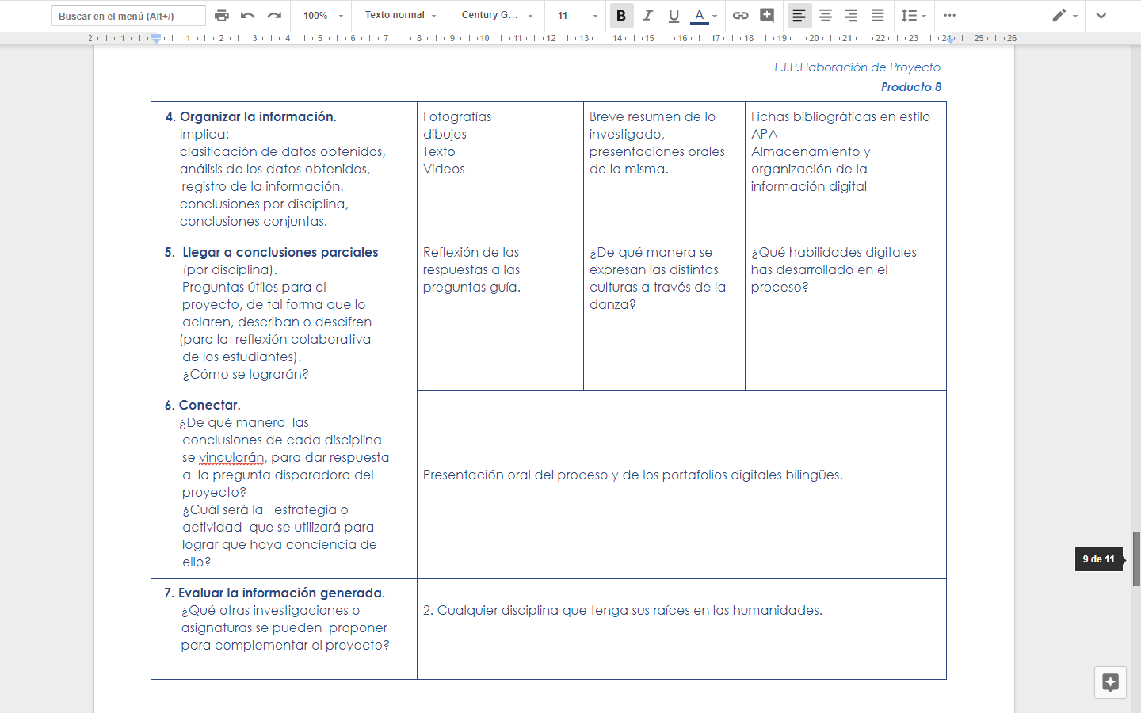
Producto 8. h)E.I.P. Elaboración del proyecto, desde el punto I. Contexto, hasta el punto V. 6. Conectar (inclusive) (Continuación)

Slide 65
Producto 8. h)E.I.P. Elaboración del proyecto, desde el punto I. Contexto, hasta el punto V. 6. Conectar (inclusive) (Continuación)

Slide 66
Producto 8. h)E.I.P. Elaboración del proyecto, desde el punto I. Contexto, hasta el punto V. 6. Conectar (inclusive) (Continuación)

Slide 67
Producto 8. h)E.I.P. Elaboración del proyecto, desde el punto I. Contexto, hasta el punto V. 6. Conectar (inclusive) (Continuación)

Slide 68
PRODUCTO 9. FOTOGRAFÍAS DE LA SEGUNDA REUNIÓN DE TRABAJO.

Slide 69
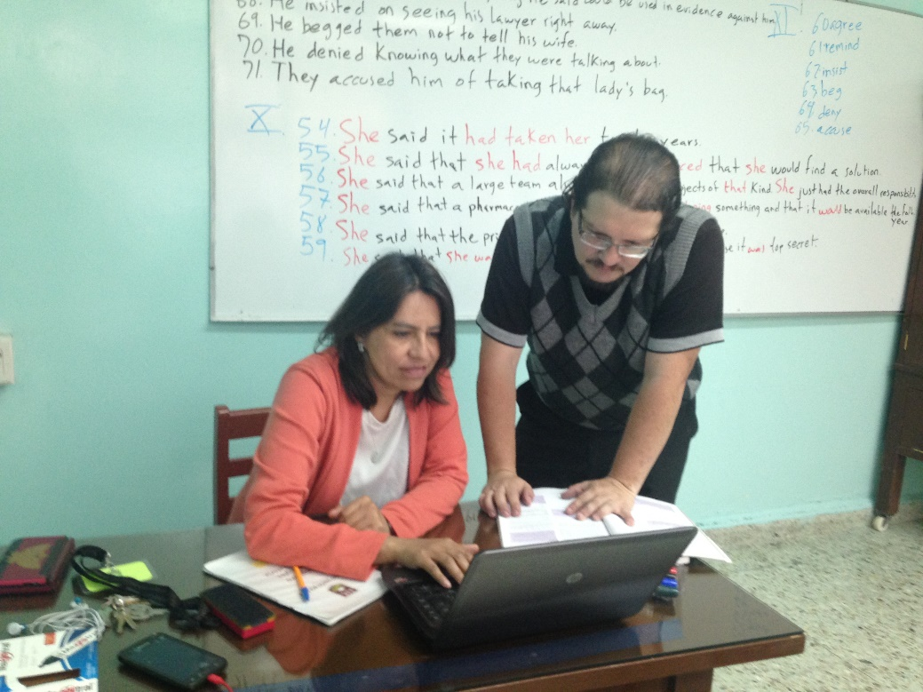
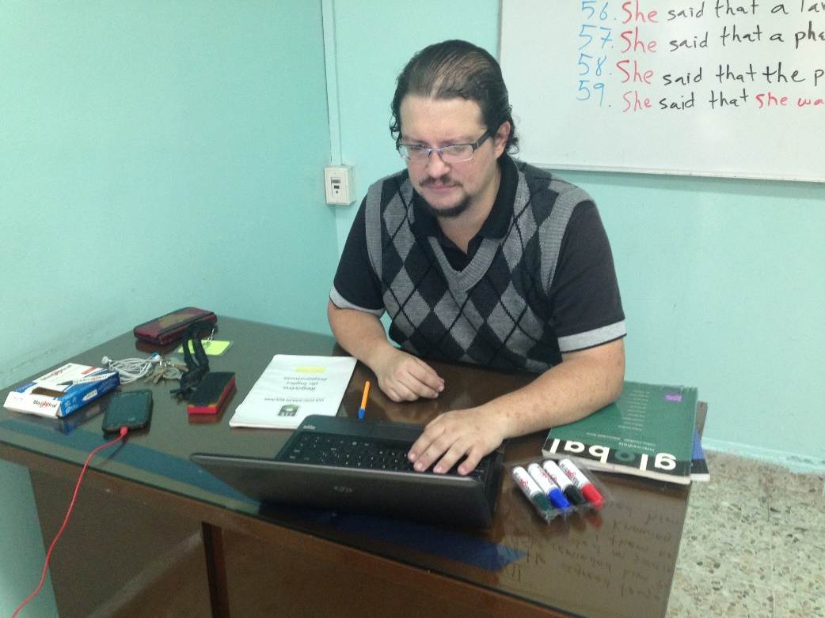
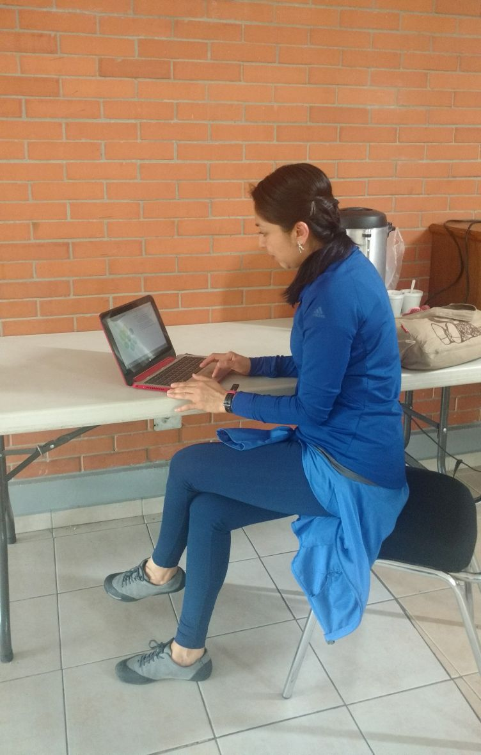
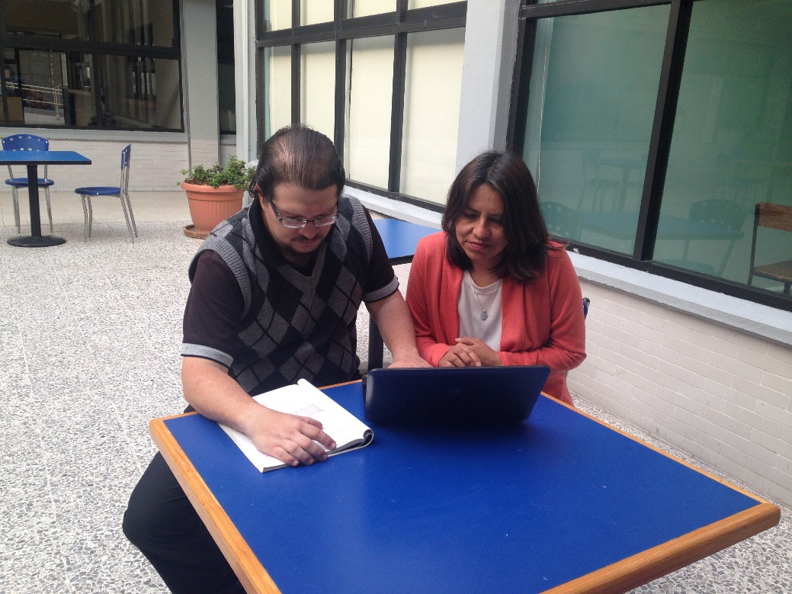
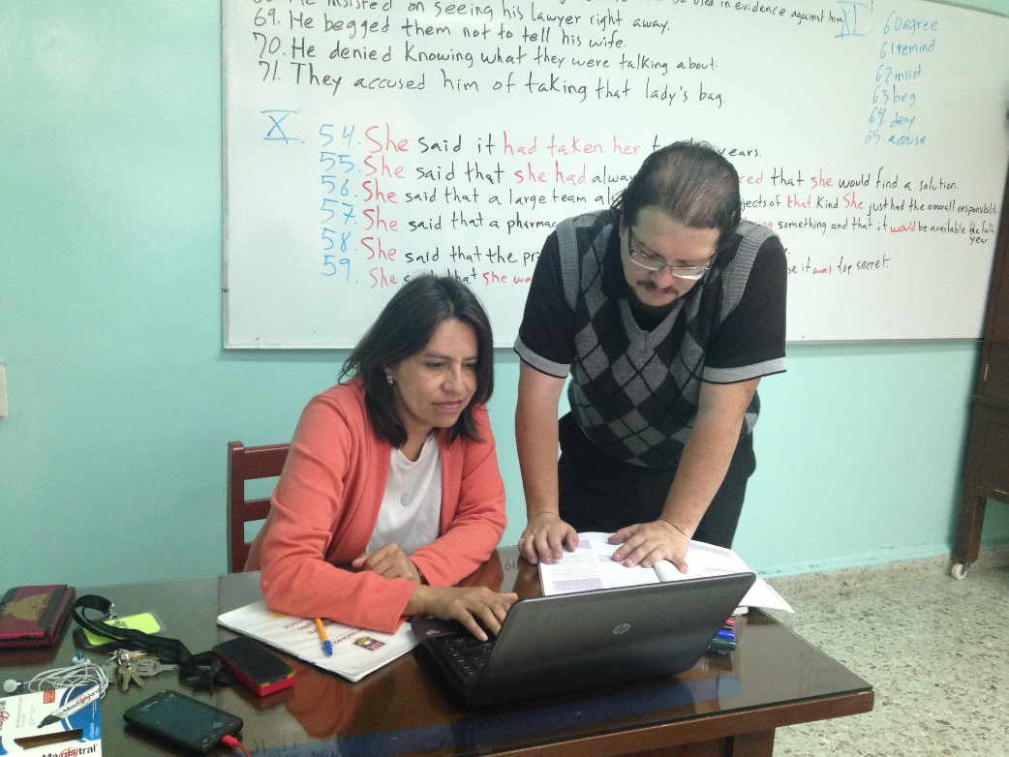

Slide 70
3a REUNIÓN DE TRABAJO

Slide 71
PRODUCTO 10. EVALUACIÓN. TIPOS,HERRAMIENTAS Y PRODUCTOS DE APRENDIZAJE.

Slide 72
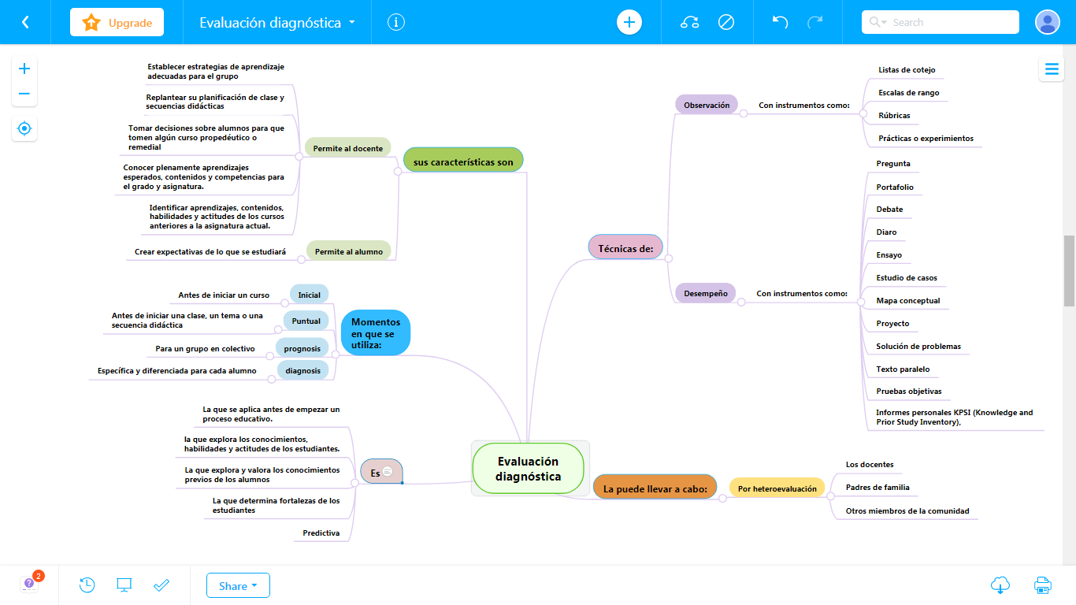
Producto 10. Evaluación. Tipos, Herramientas y productos de aprendizaje.
Bibliografía
Agencia de Estados Unidos para el Desarrollo Internacional. (s.a.). Herramientas de evaluación en el aula. Recuperado de http://uvg.edu.gt/educacion/maestros-innovadores/documentos/evaluacion/Herramientas_Evaluacion.pdf
Díaz, F. y Barriga, A. (2002). Tipos de evaluación, en Estrategias Docentes para un Aprendizaje Significativo: una interpretación constructivista (pp. 396-414). México: McGraw Hill. Recuperado de https://des.for.infd.edu.ar/sitio/upload/diazbarrigacap8_EVALUACION.pdf

Slide 73
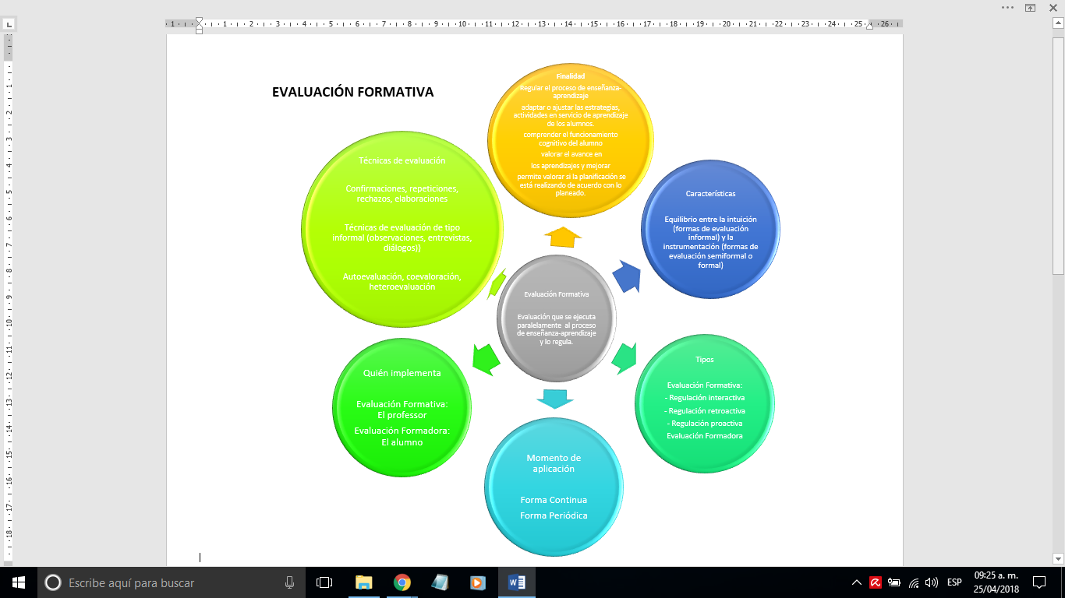
Producto 10. Evaluación. Tipos, Herramientas y productos de aprendizaje.

Slide 74
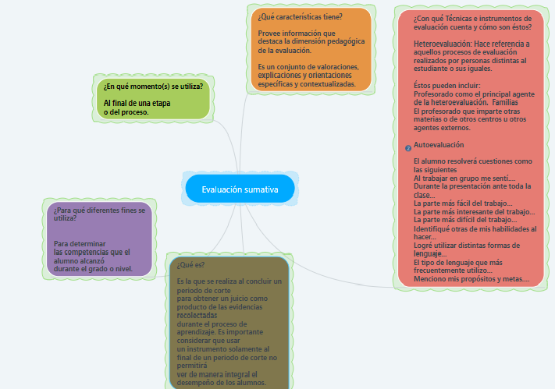
Producto 10. Evaluación. Tipos, Herramientas y productos de aprendizaje.

Slide 75
PRODUCTO 11. EVALUACIÓN. FORMATOS. PRERREQUISITOS

Slide 76
Planeación Sesión por Sesión de Proyecto Interdisciplinario.
Planeación General de Proyecto Interdisciplinario.
Formatos elaborados por: Lidia Elena Caña Díaz

Slide 77
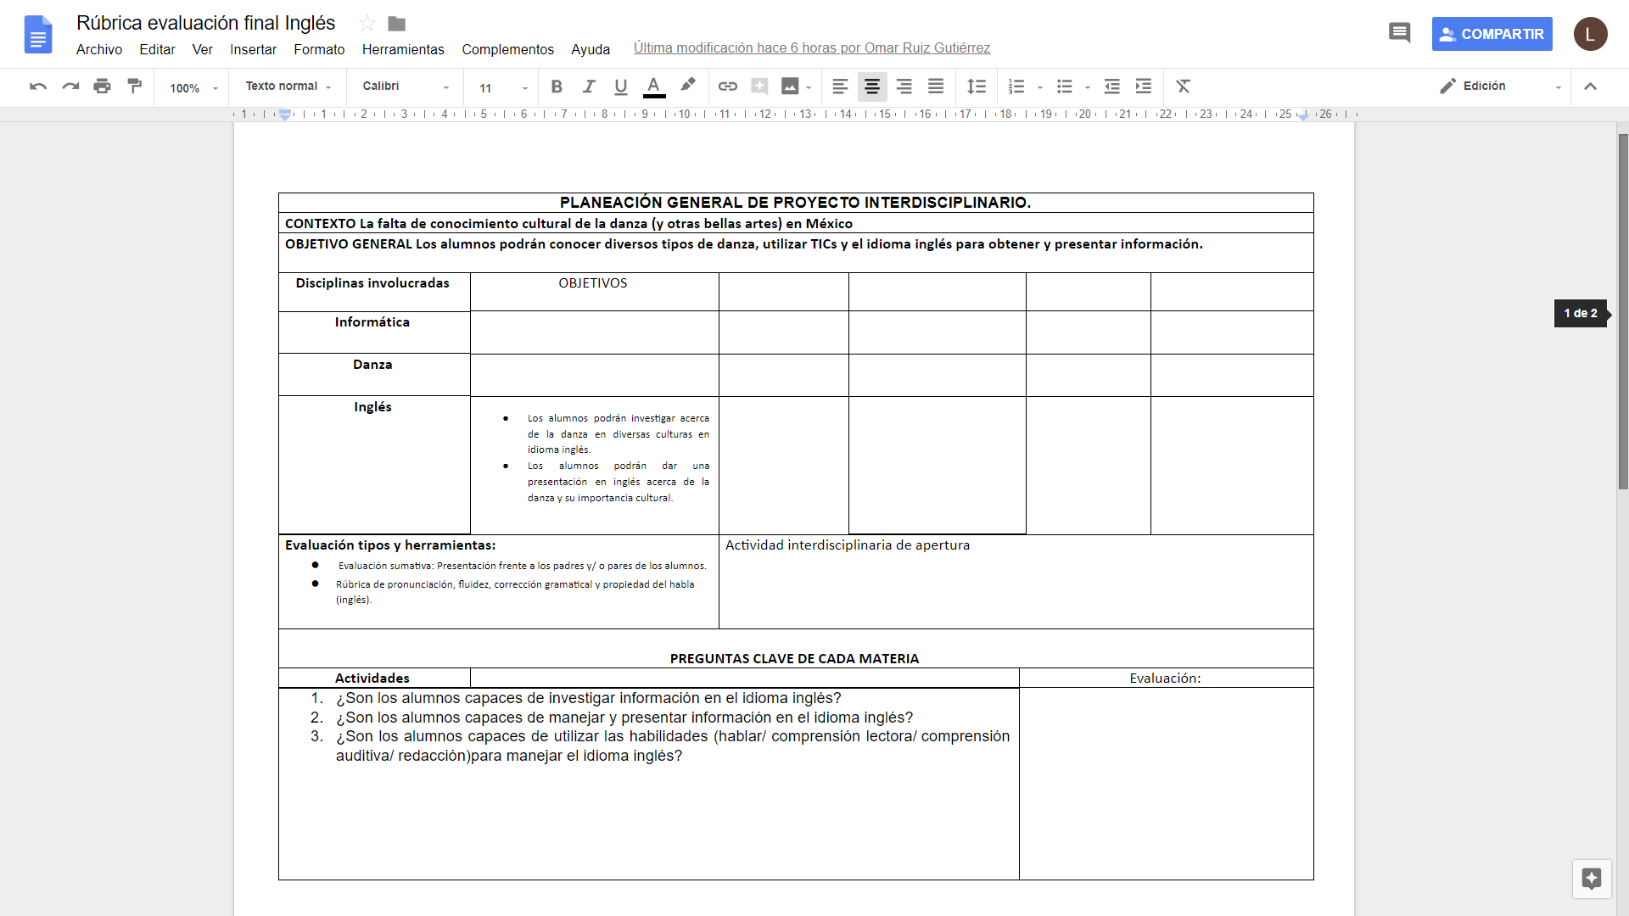
Planeación Sesión por Sesión de Proyecto Interdisciplinario.
Planeación General de Proyecto Interdisciplinario.
Formatos elaborados por: Omar Ruiz Gutiérrez

Slide 78
Planeación Sesión por Sesión de Proyecto Interdisciplinario.
Planeación General de Proyecto Interdisciplinario.
Formatos elaborados por: Raquel Reyes Fabián

Slide 79
PRODUCTO 12. EVALUACIÓN. FORMATOS
GRUPO HETEROGÉNEO

Slide 80
Planeación Sesión por Sesión de Proyecto Interdisciplinario.
Planeación General de Proyecto Interdisciplinario.
Formatos elaborados por: Lidia Elena Caña Díaz

Slide 81
PRODUCTO 13. LISTA. PASOS PARA INFOGRAFÍA

Slide 82
Lista de pasos para infografía
1. Elegir el tema de la infografía.
2. Identificar las fuentes de información para la infografía.
3. Síntesis de información relevante.
4. Organizar las ideas por orden de importancia.
5. Conceptualizar los elementos para relacionarlos entre sí.
6. Elegir un diseño accesible.
7. Elegir una paleta de colores.
8. Elegir tipografía.
9. Selección de programa y asegurar la legibilidad del documento para su sencilla comprensión.
10. Citar fuentes.

Slide 83
PRODUCTO 14. INFOGRAFÍA

Slide 85
PRODUCTO 15. REFLEXIONES PERSONALES

Slide 86
Preguntas Docentes | ¿Cuáles fueron las tres principales dificultades propias, para la construcción del proyecto interdisciplinario? | ¿De qué forma las resolviste? | ¿Qué resultados obtuviste y cómo se evidencian éstos? | ¿Qué aspectos crees que puedes seguir trabajando en ti para obtener mejores resultados? | ¿Qué de lo aprendido en el proceso repercute de forma positiva en tu sesiones cotidianas de trabajo?¿de qué manera?
Lidia | Coincidir con mis compañeros de equipo para trabajar. Entender las lecturas y lo solicitado para las evidencias. Creatividad para generar el proyecto. | Trabajar a distancia, buscar información en otras fuentes alternas, platicar con mis compañeros y otras personas para obtener más ideas sobre el proyecto. | Una planeación del proyecto, que considero será un reto lograr llevarlo a cabo. Se evidencia en el portafolio solicitado. | Practicar el aprendizaje por proyectos, primero a nivel de mi propia asignatura y en mis horarios, llevando la metodología propuesta en conexiones, para luego hacerlo interdisciplinario. | Pude conocer a mis compañeros, no había tenido esa oportunidad. Valorarlos más como profesionistas. Ampliar mis conocimientos.
Raquel | Encontrar un horario en el que pudiéramos coincidir. Poder adaptar lo que se nos pedía al real trabajo en el aula Ya sea por el número de alumnos, por la disponibilidad de los recursos tecnológicos y el tiempo horario de las asignaturas. | La buena disposición a mejorar la práctica docente en beneficio del aprovechamiento de los alumnos. La capacitación previa que proporciona ventajas de conocimiento, para desarrollar actividades, buscar recursos, entre otras. | El trabajo con profesores de otras áreas de conocimiento ha sido enriquecedor, pues me ha permitido profundizar en el proceso de enseñanza aprendizaje en el desarrollo de las actividades que se solicitaron para cada fase del programa. | Documentándome acerca de los recursos pedagógicos y didácticos para motivar a mis alumnos a construir su aprendizaje. | Bueno, es un proyecto que apenas aplicaremos, pero de antemano me facilitará abordar y planear la dosificación de los contenidos de los nuevos programas de estudio, así como echar mano de los ejes transversales en el desarrollo de las secuencias didácticas.
Omar | Los tiempos de reunión con mi equipo ya que no siempre coincidimos. Localizar fuentes alternas de información. Buscar una motivación más allá de la utilidad del proyecto | Reuniéndonos en equipos de dos o tres personas siempre que fuera posible, Utilizando el internet, Descubriendo la real utilidad del proyecto en el proceso de aprendizaje de los alumnos | Un proyecto ambicioso que dará una intensa labor en cuanto sea aplicado, se evidencia por las mismas razones antes mencionadas, no es fácil coincidir con mi equipo siempre que sea necesario | Investigar más al respecto de los proyectos de otros equipos. | Aún no lo ha hecho, ya que no se ha aplicado nada de lo que se trabajó. En cuanto haya experiencia, se podrá ponderar.

